Slide 1
Základná škola Koprivnica
Kronika
Školský rok 2014/2015

Slide 2
SEPTEMBER
2.9. Otvorenie školského roka
26.9. Účelové cvičenie na poľovníckej chate

Slide 3
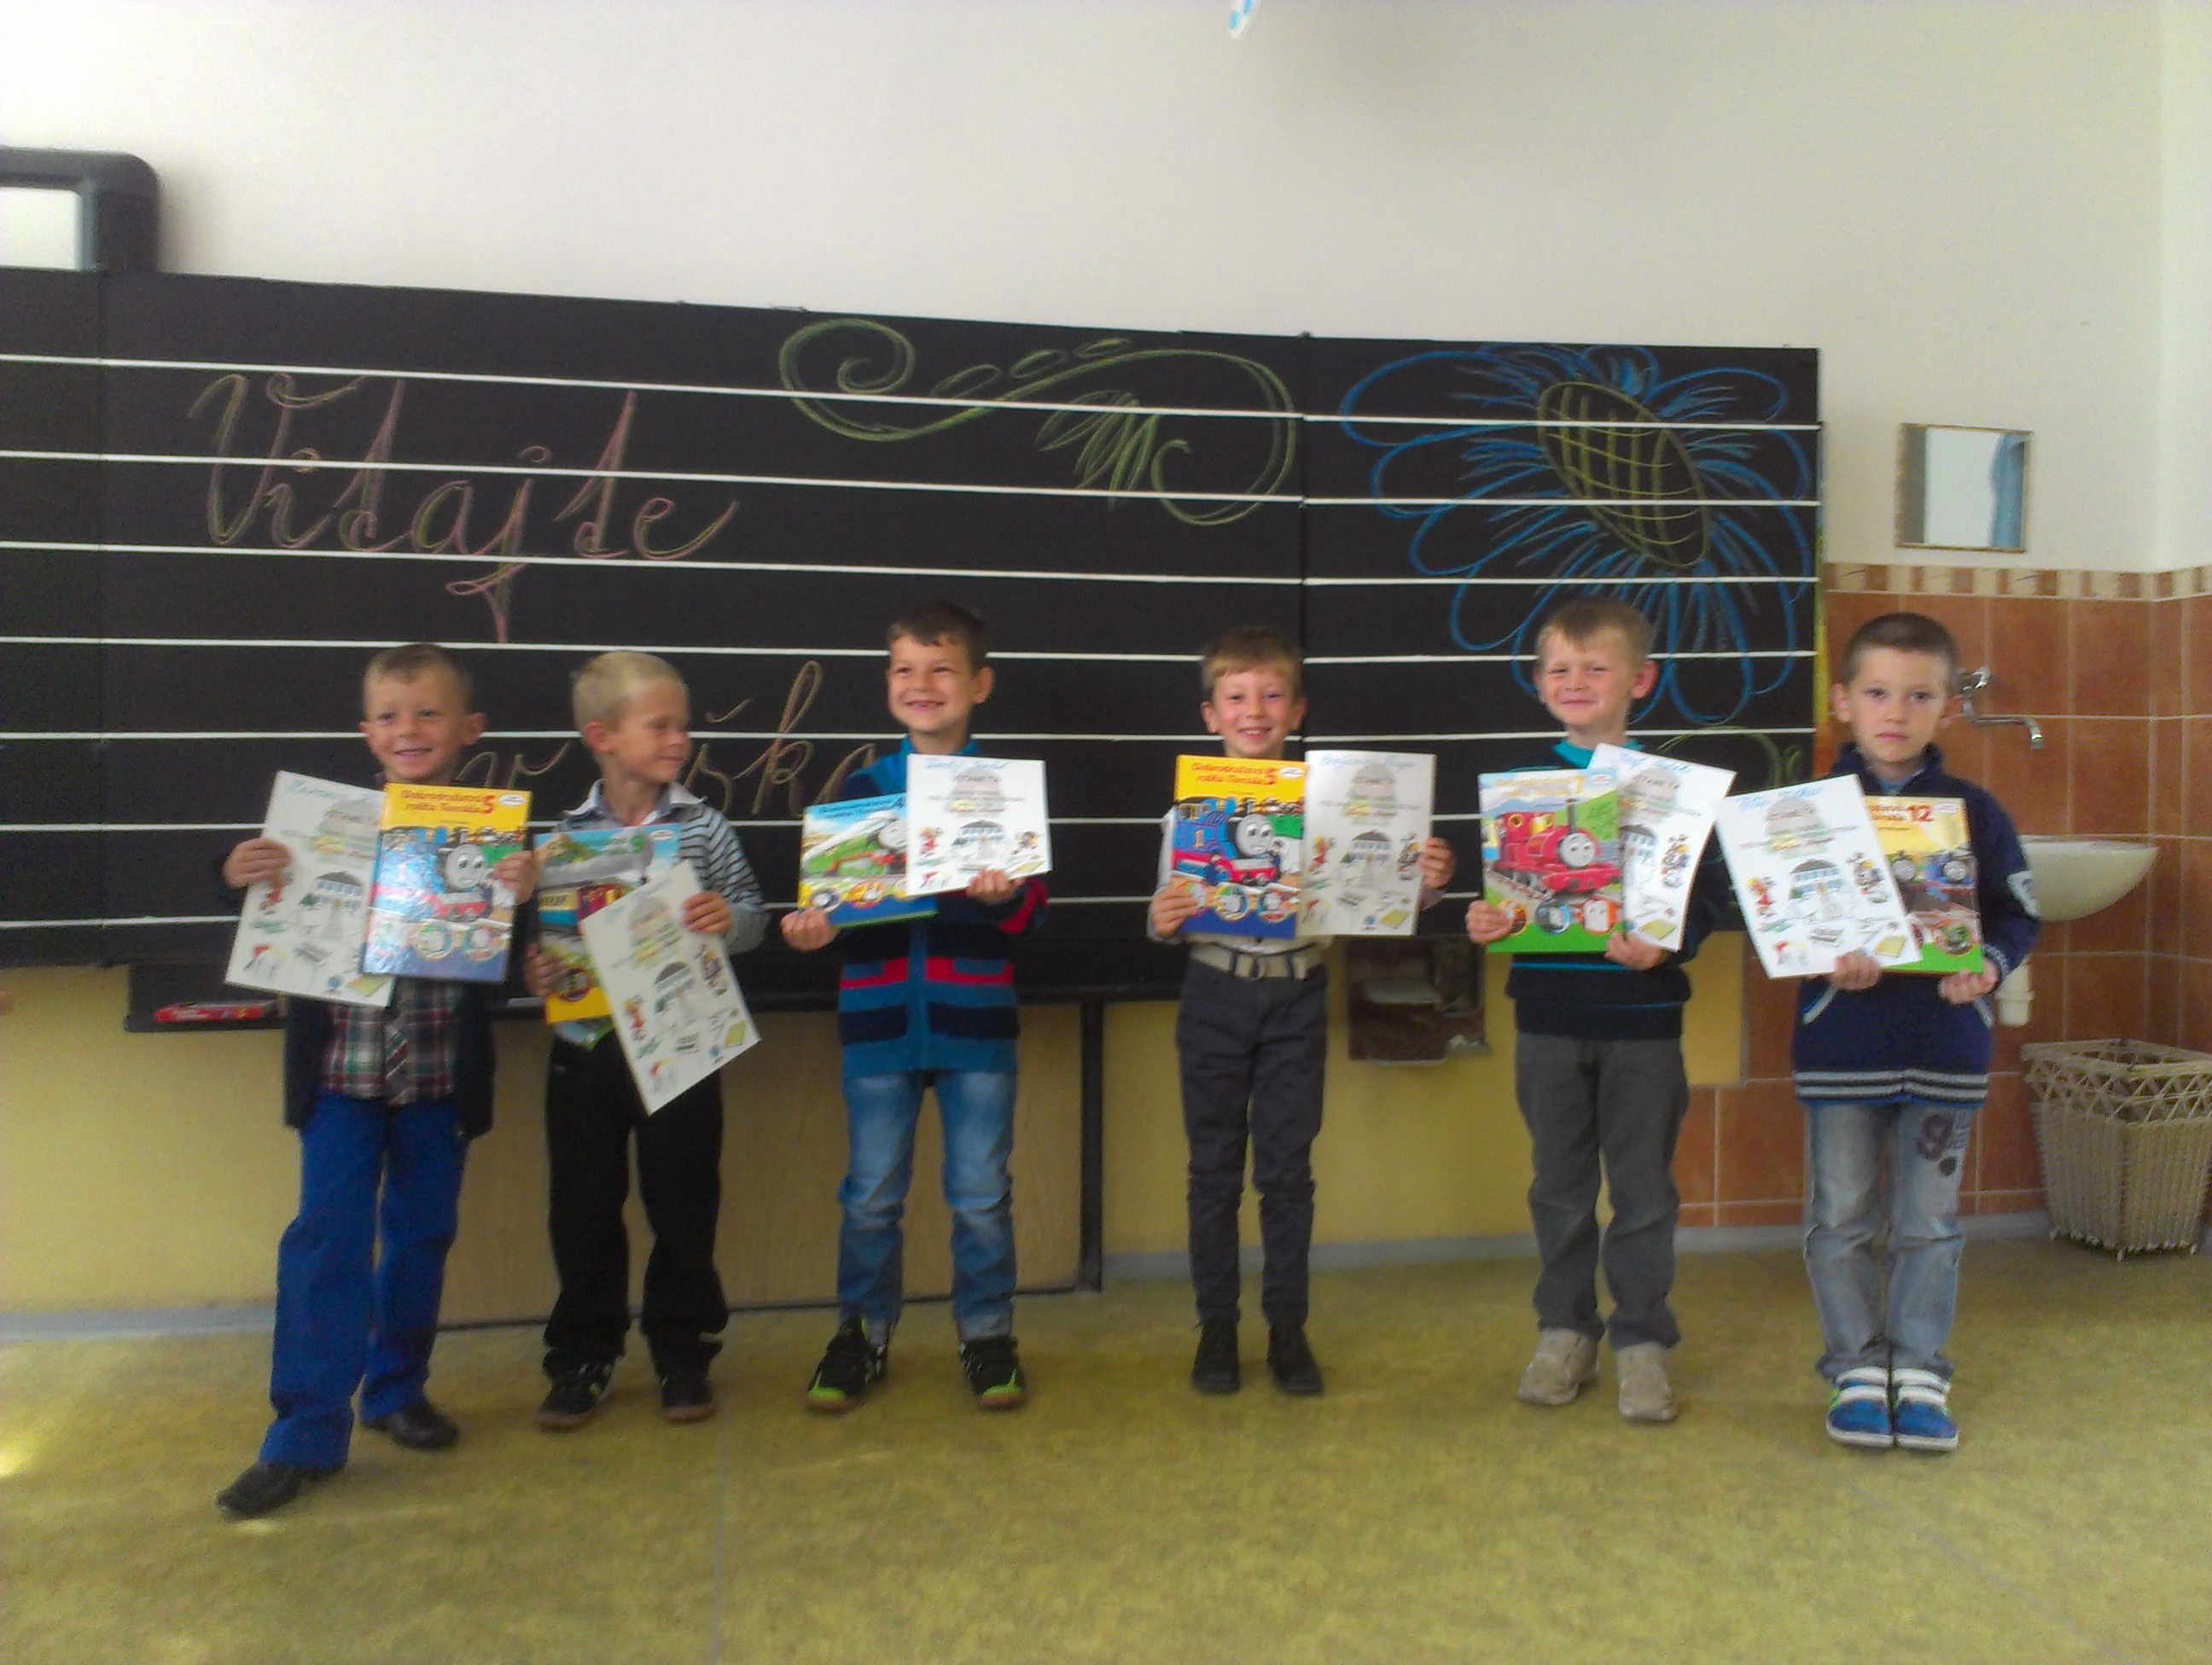

Slide 4
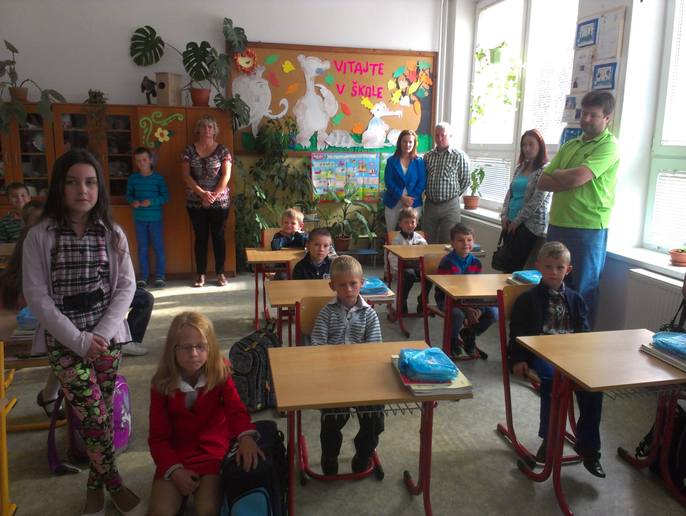

Slide 5
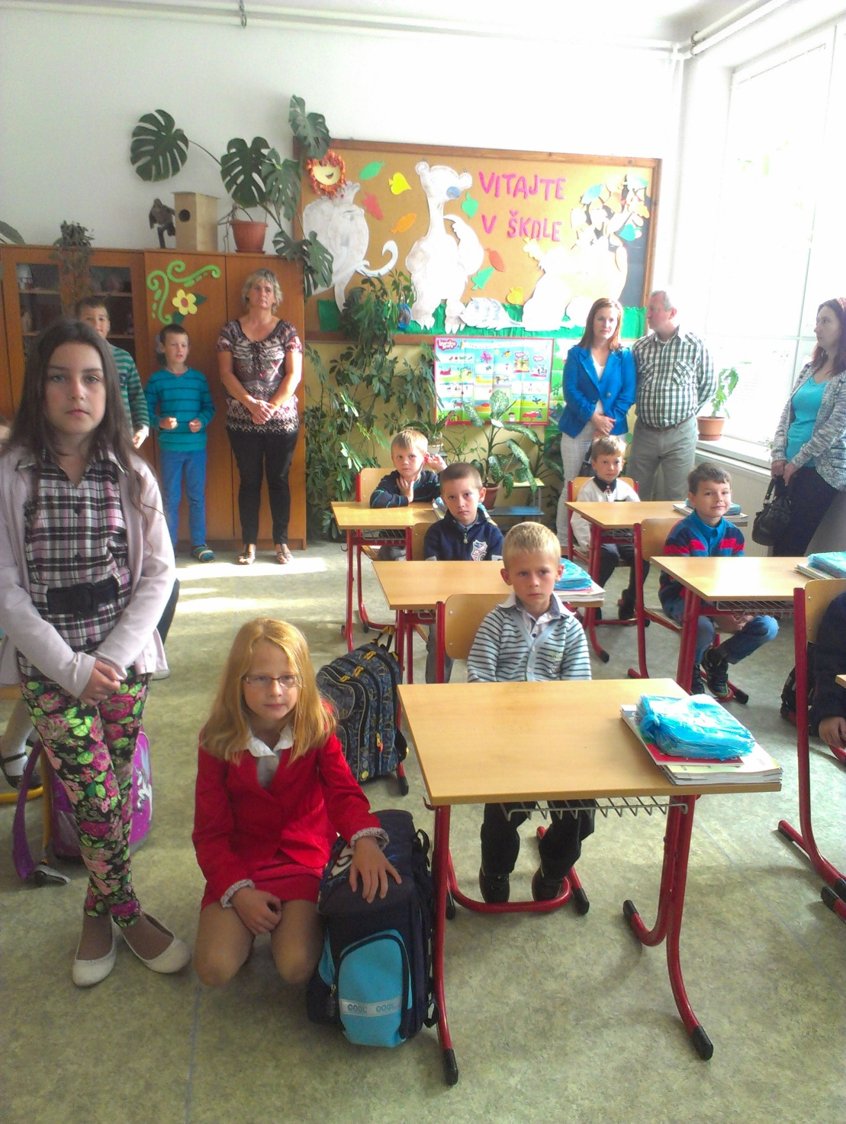

Slide 6
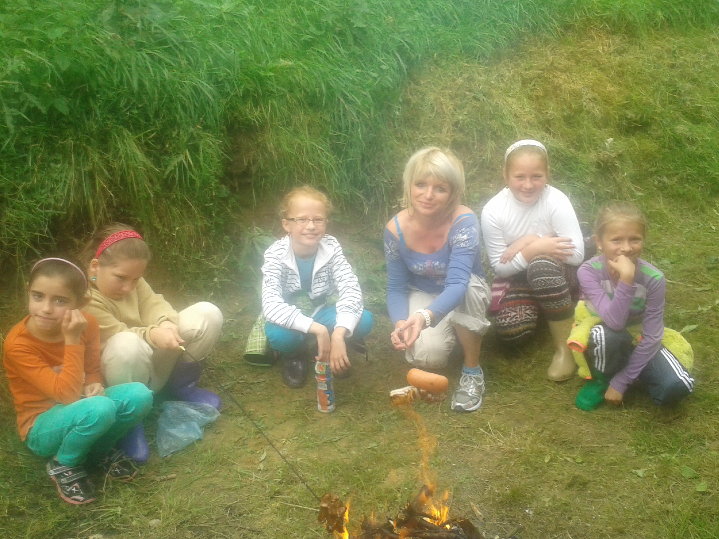

Slide 7
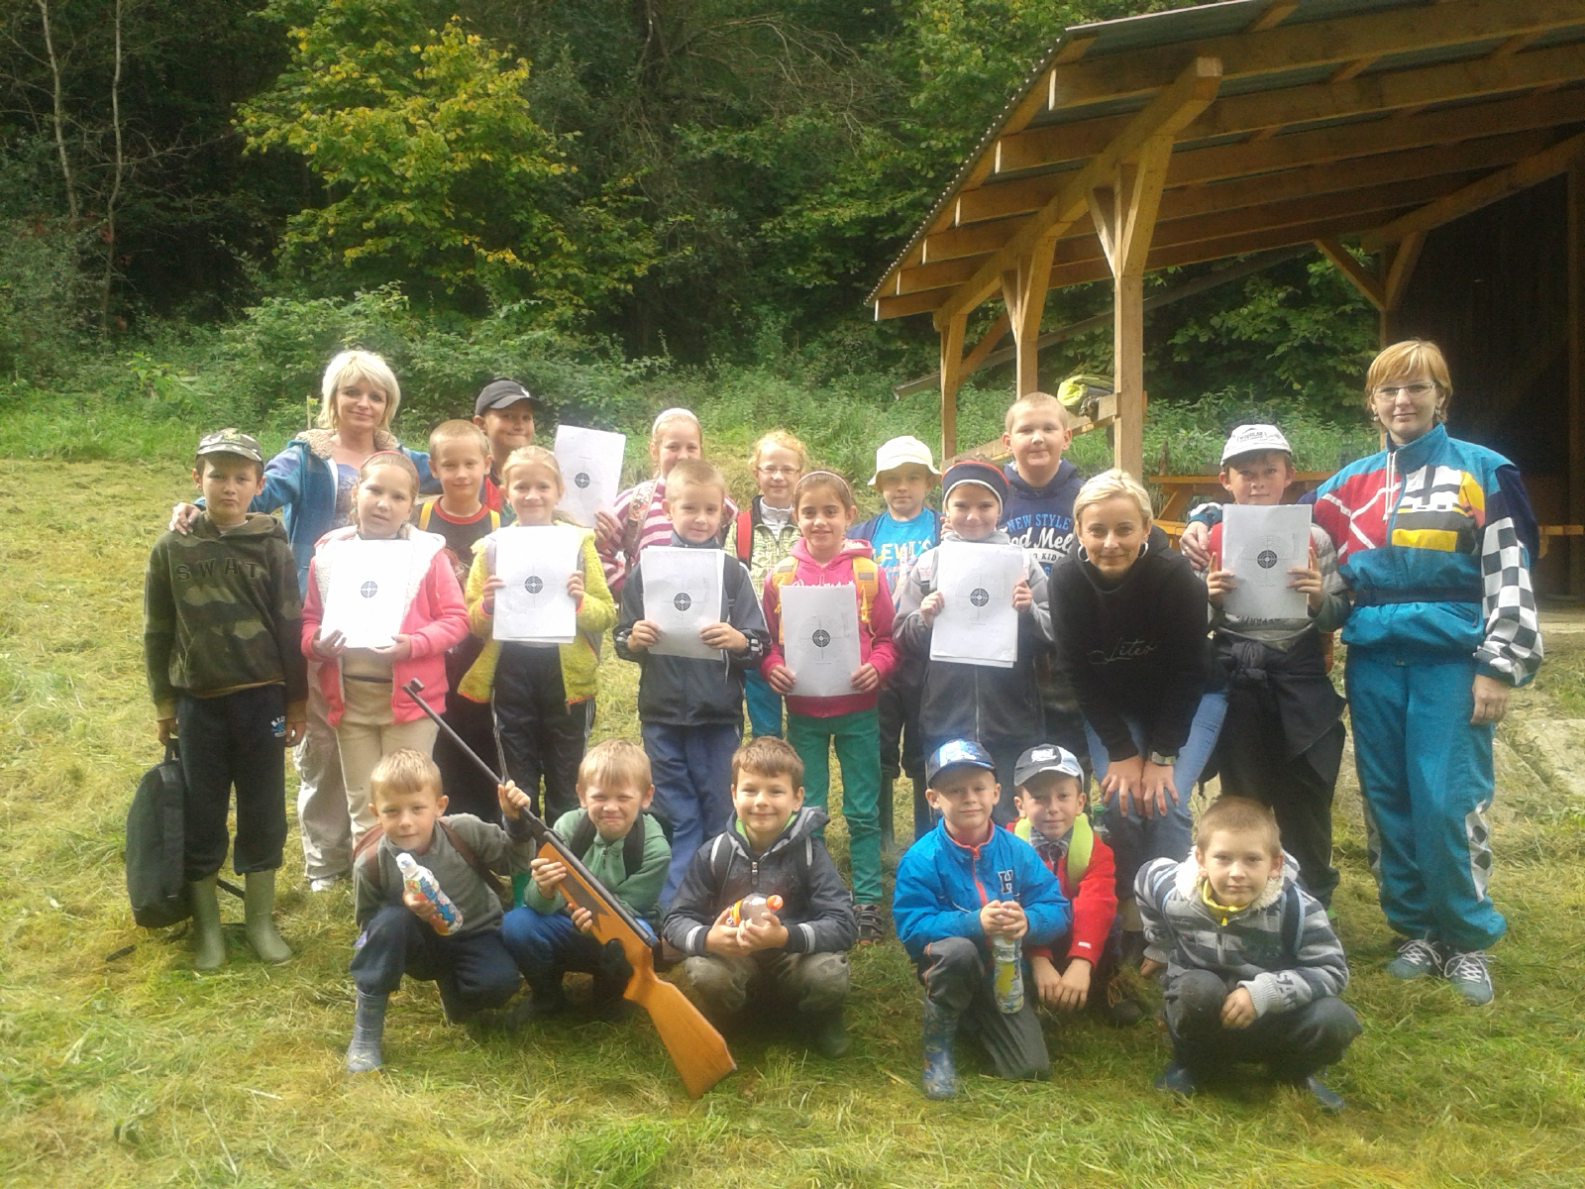

Slide 8
OKTÓBER
24.10. Deň s hubami
27.10. Dravci – stredná odborná škola lesnícka
28.10. Brigáda v okolí školy

Slide 9
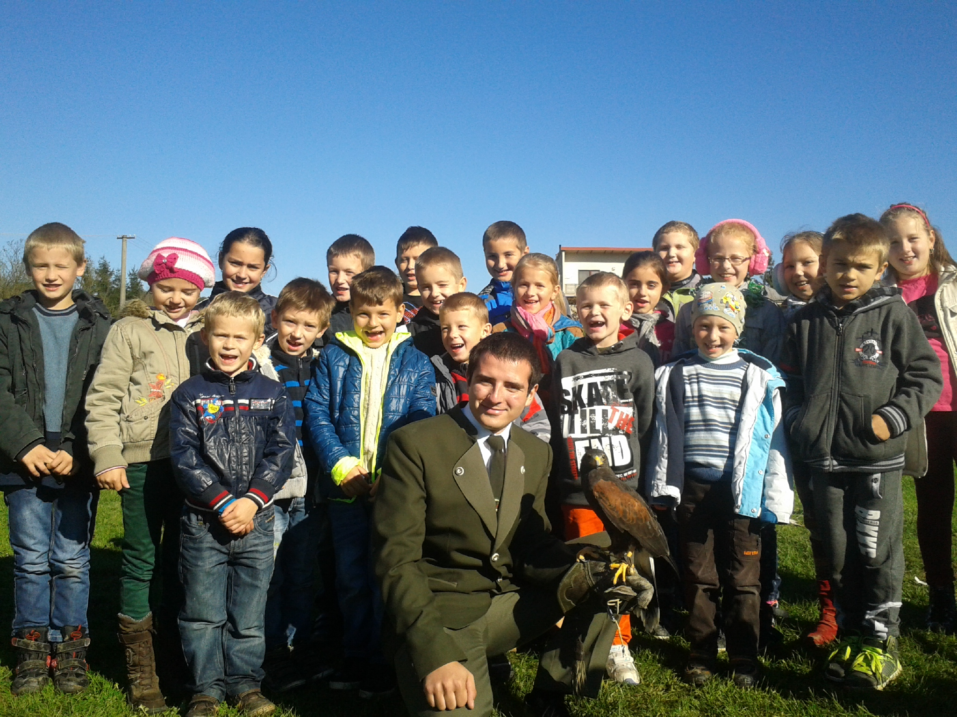

Slide 10
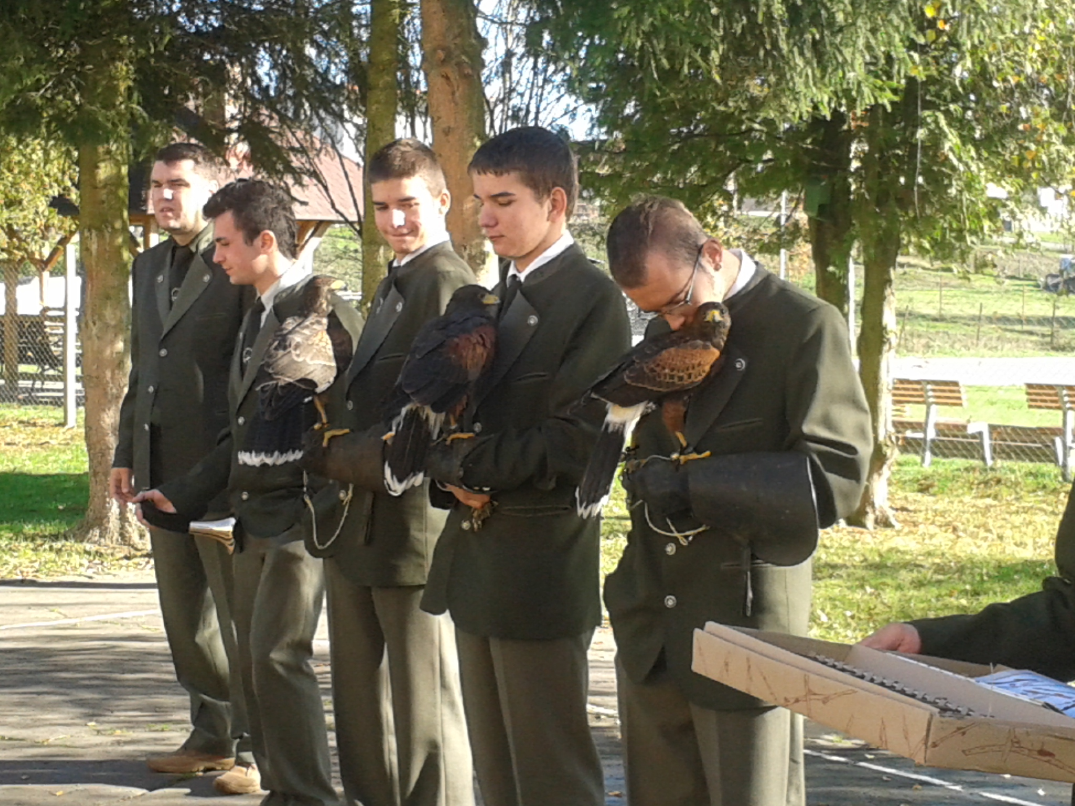

Slide 11
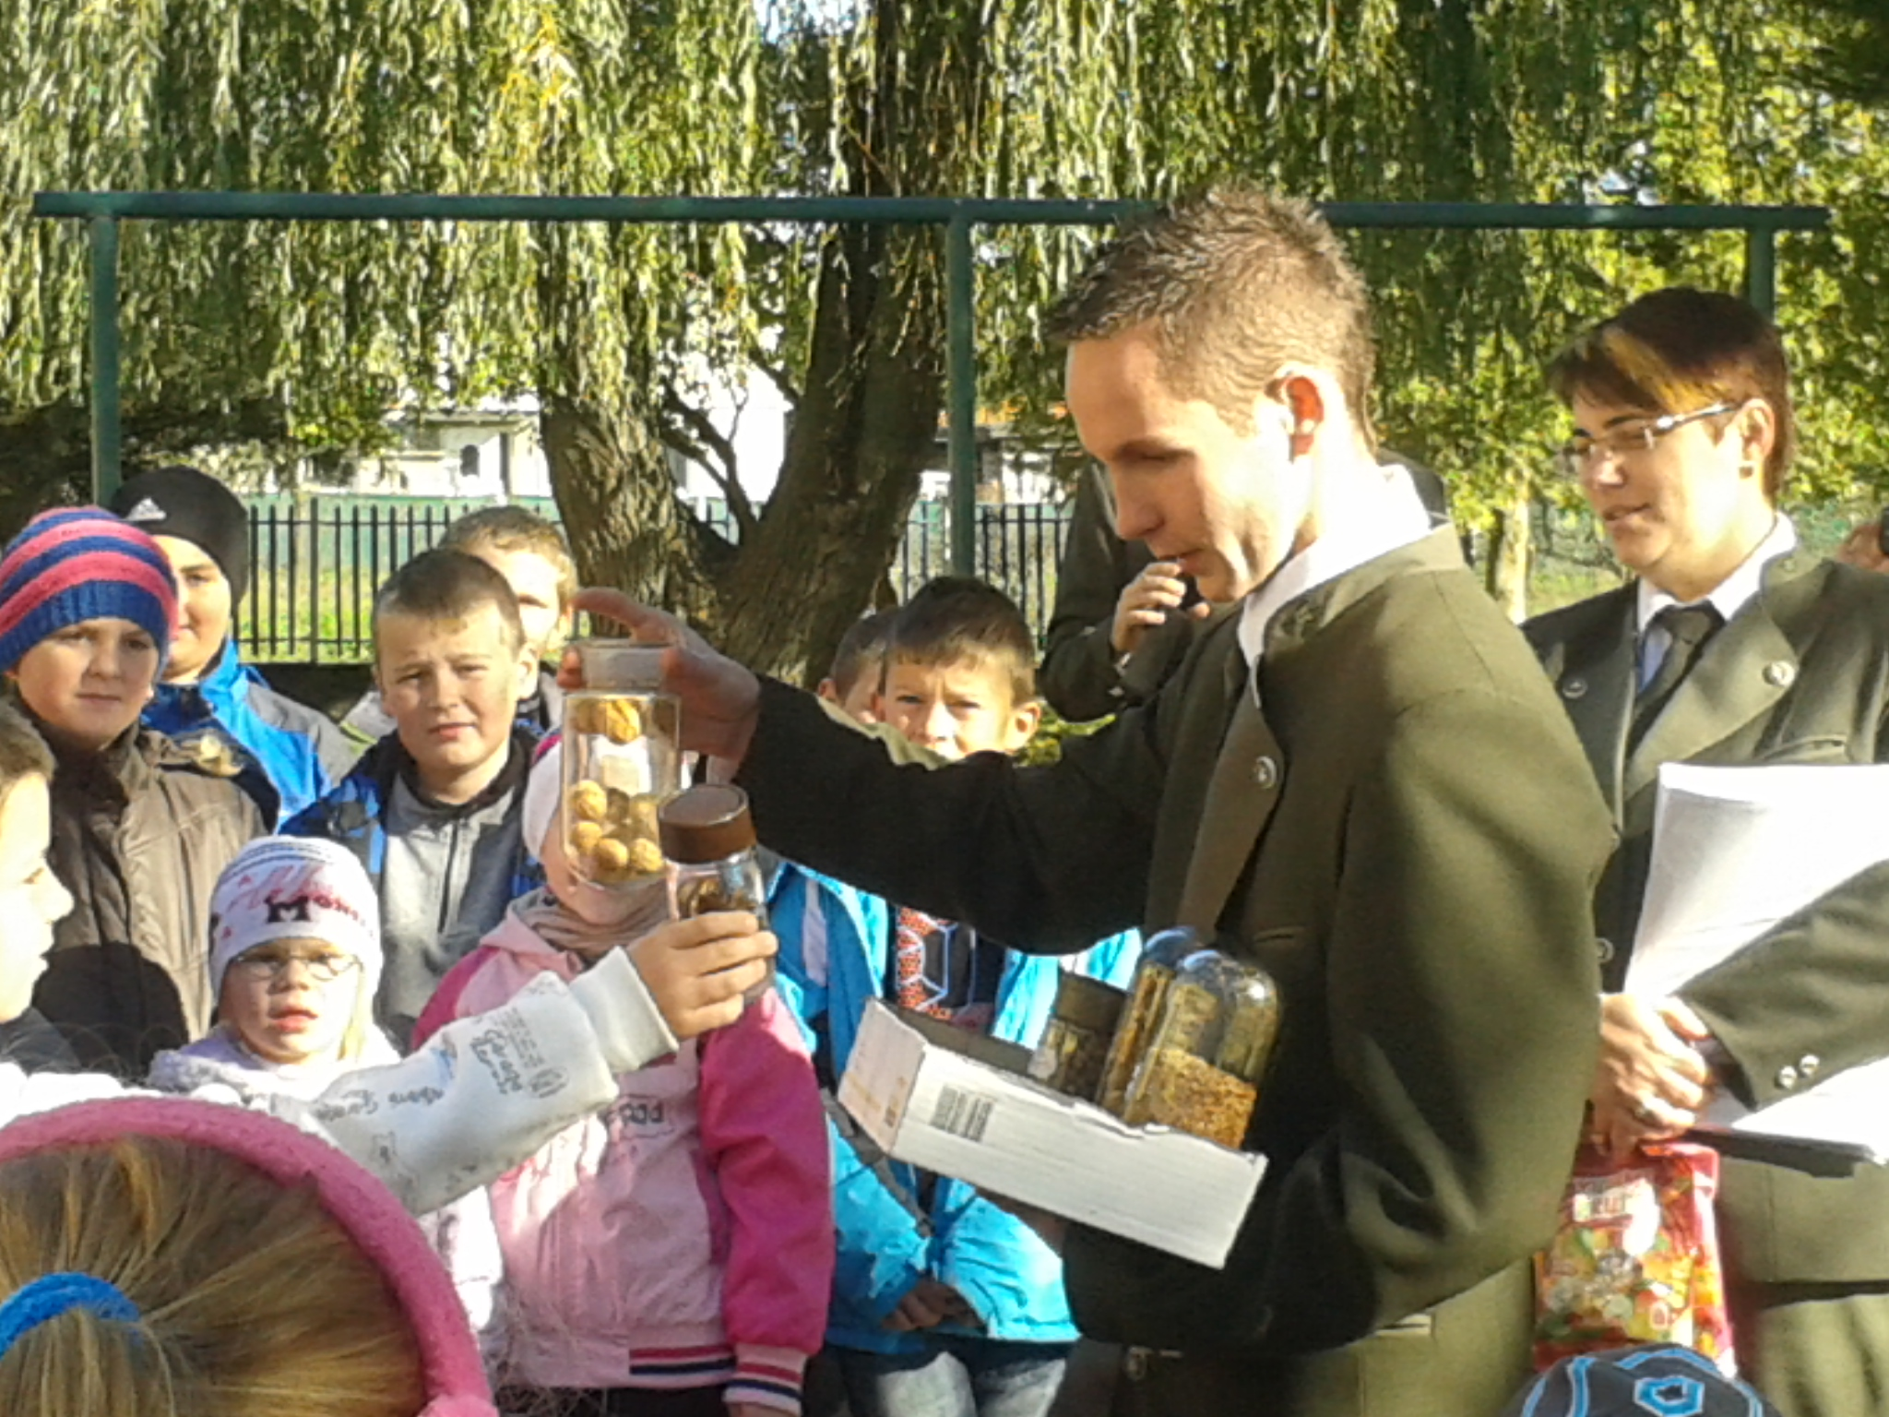

Slide 12
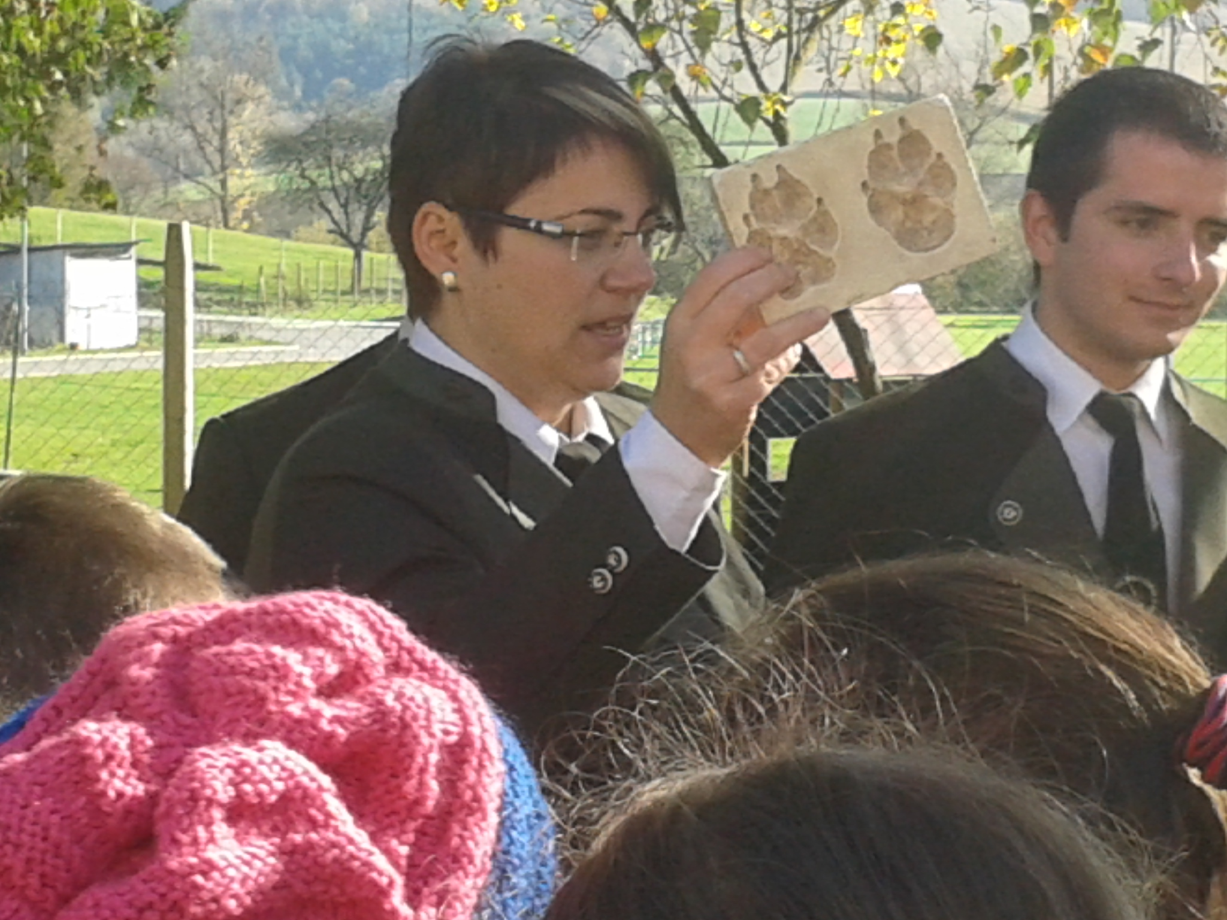

Slide 13
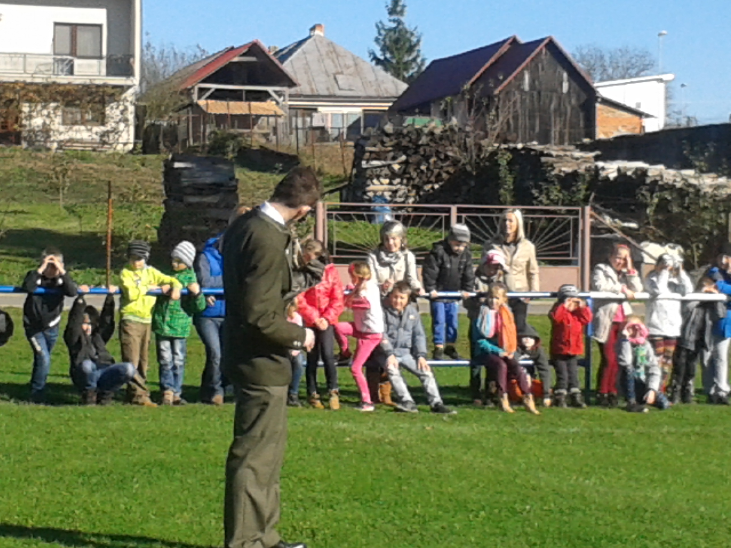

Slide 14
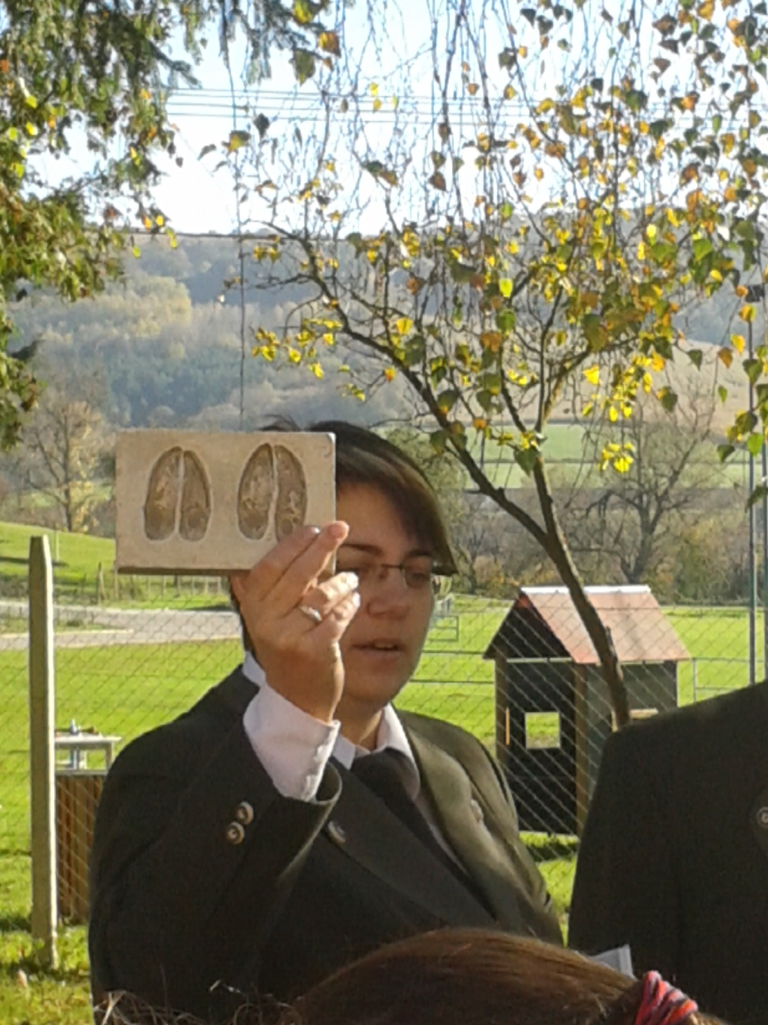

Slide 15
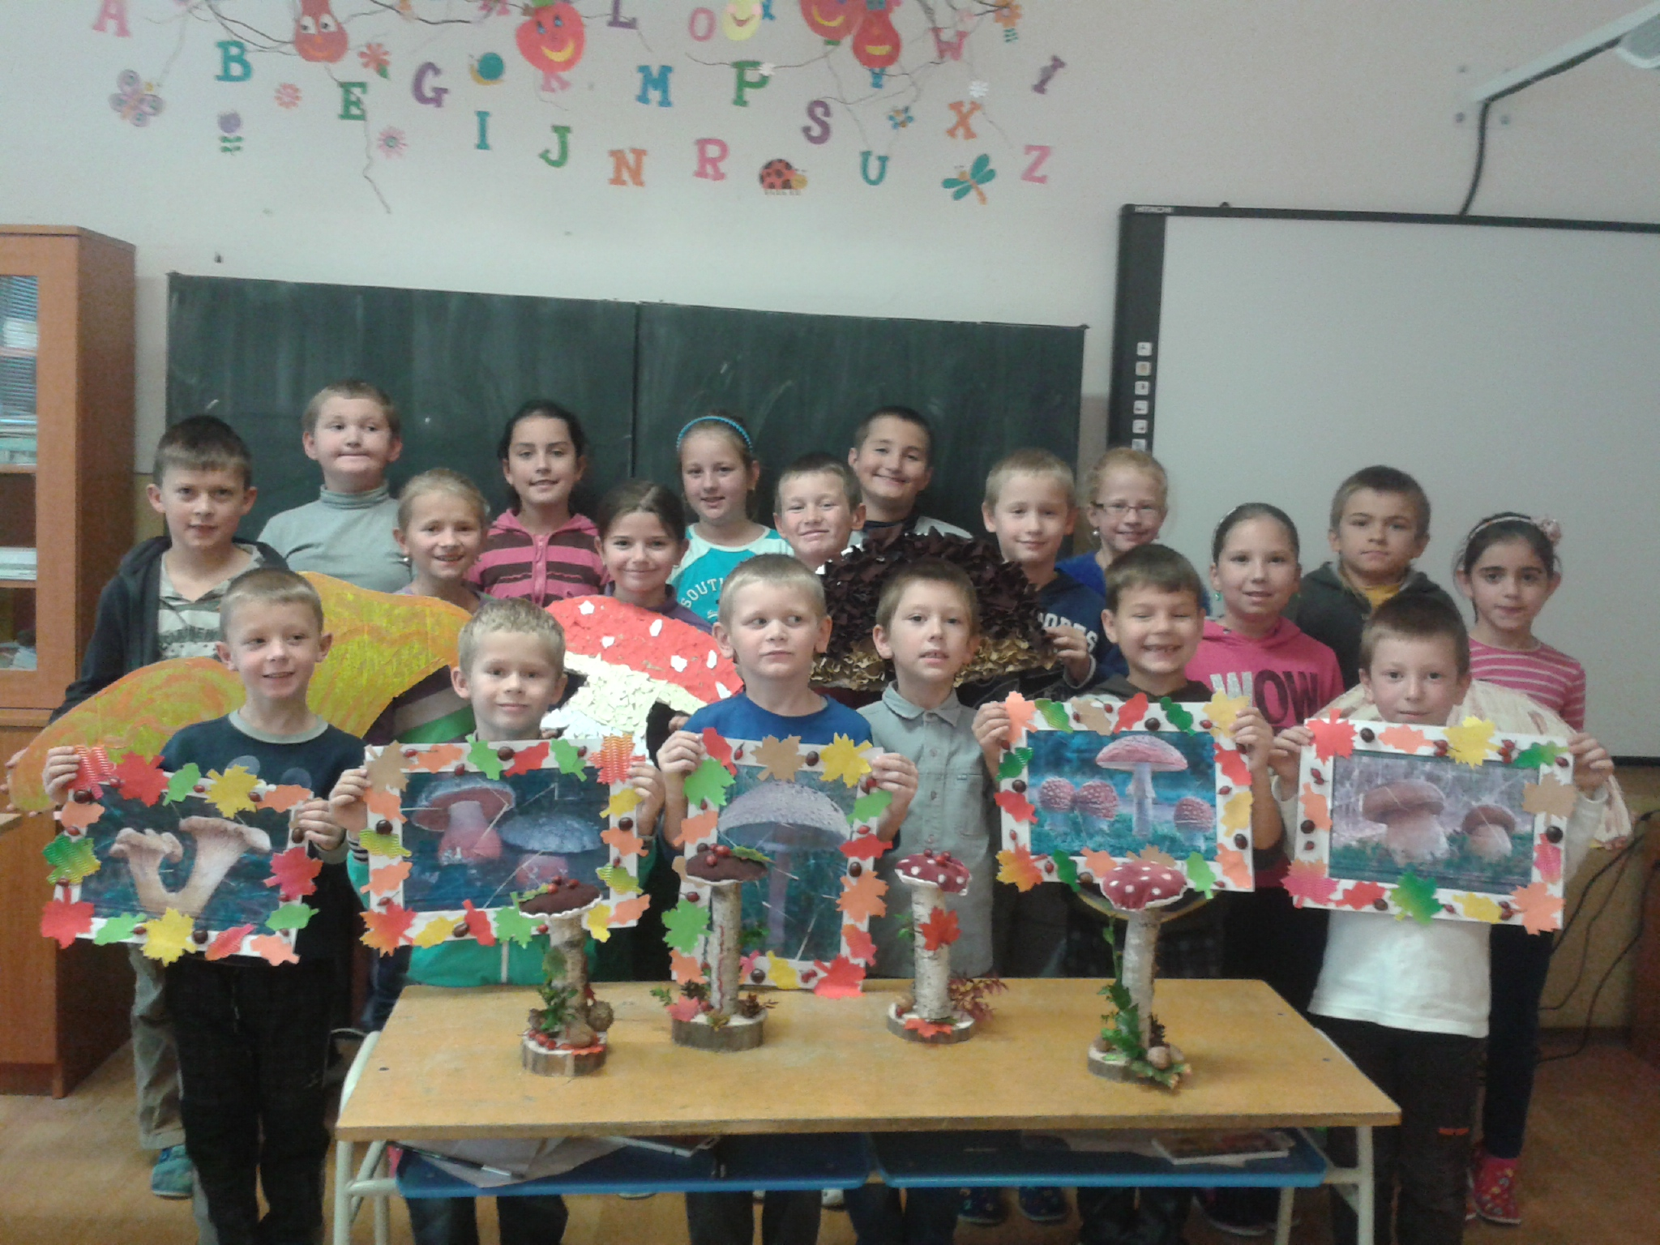

Slide 16
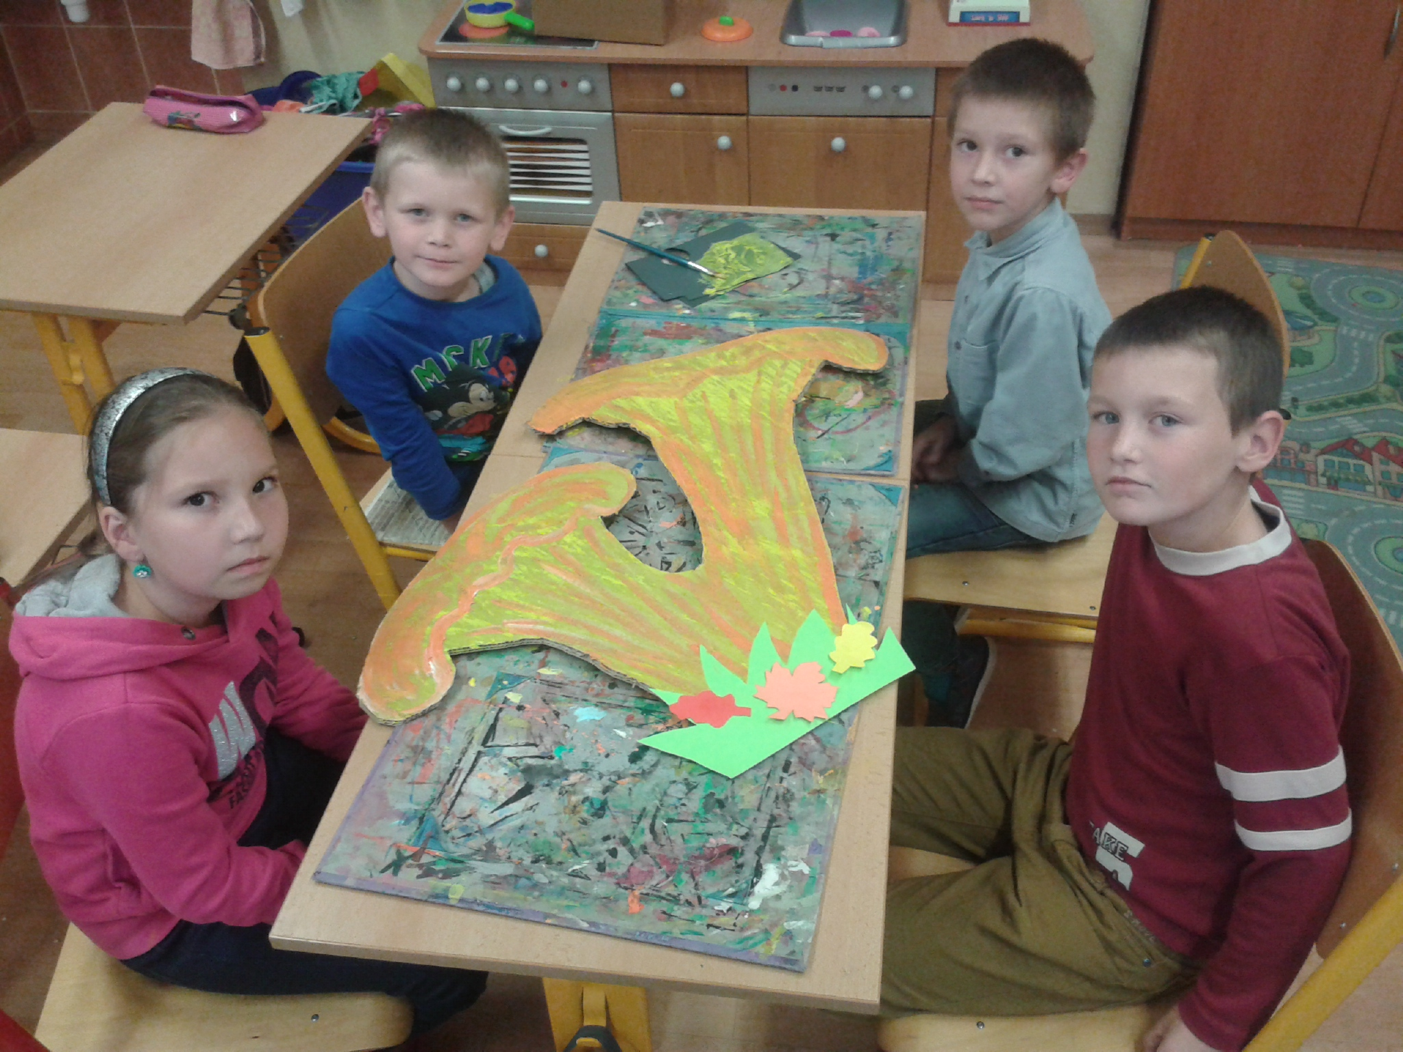
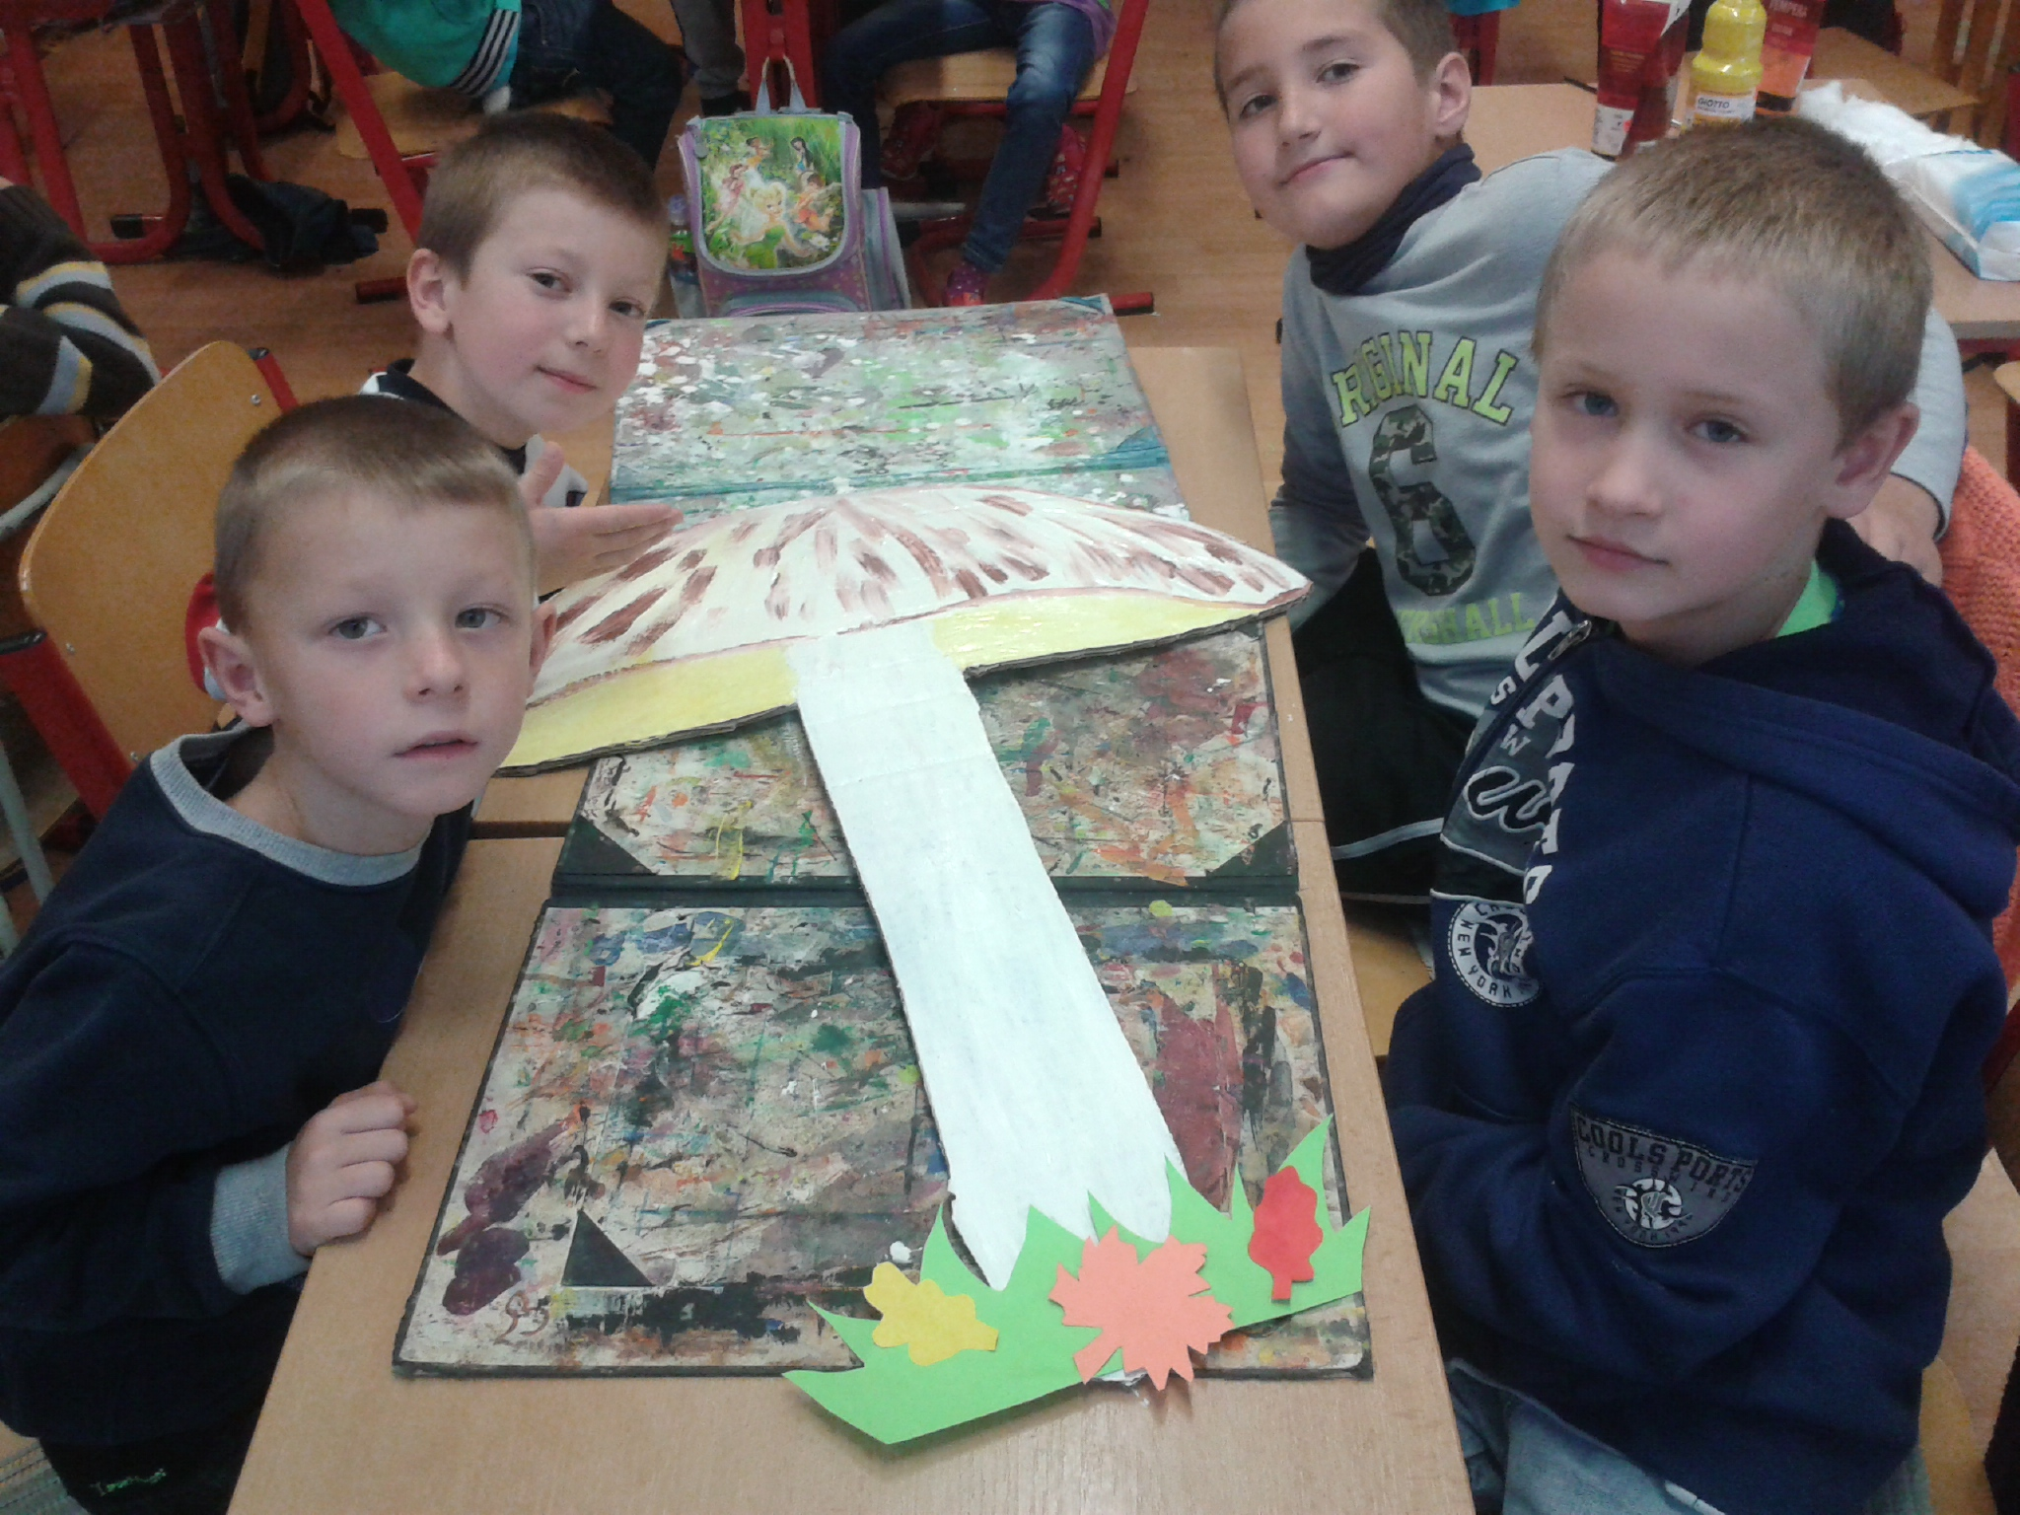

Slide 17
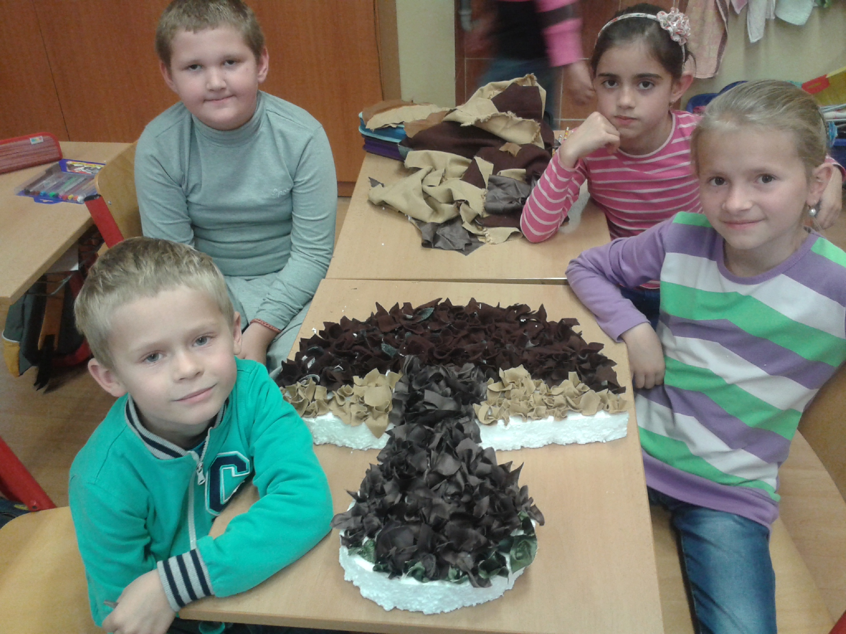

Slide 18
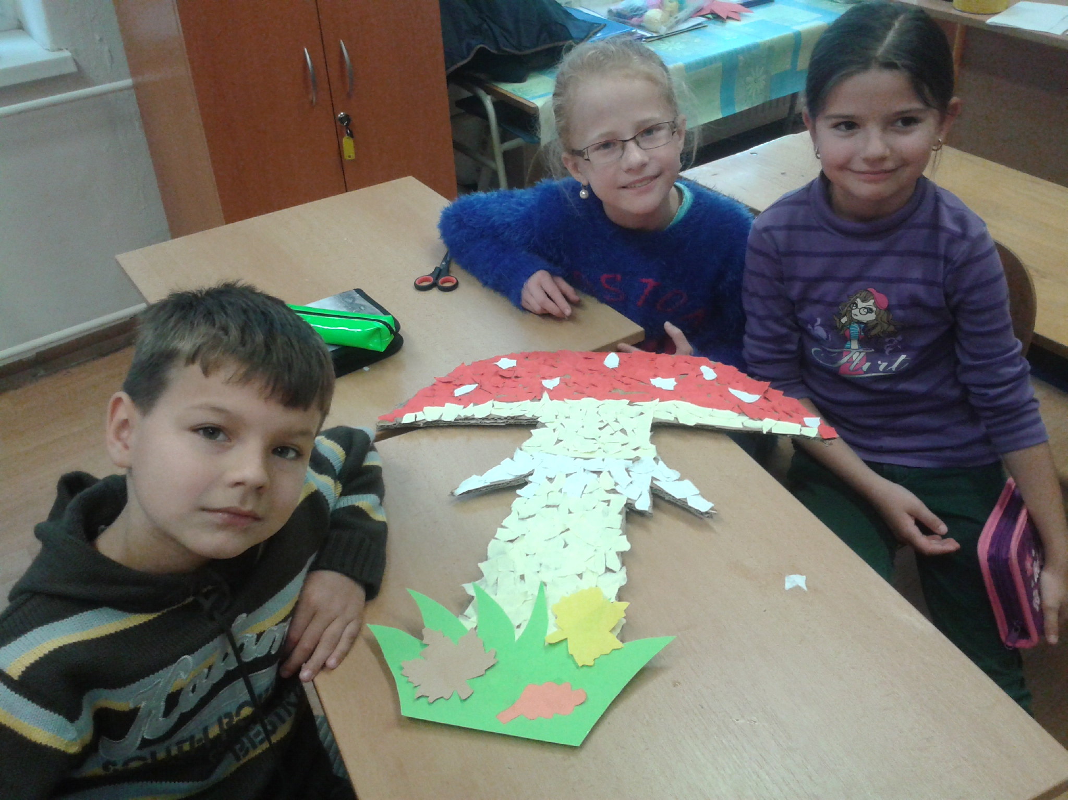

Slide 19
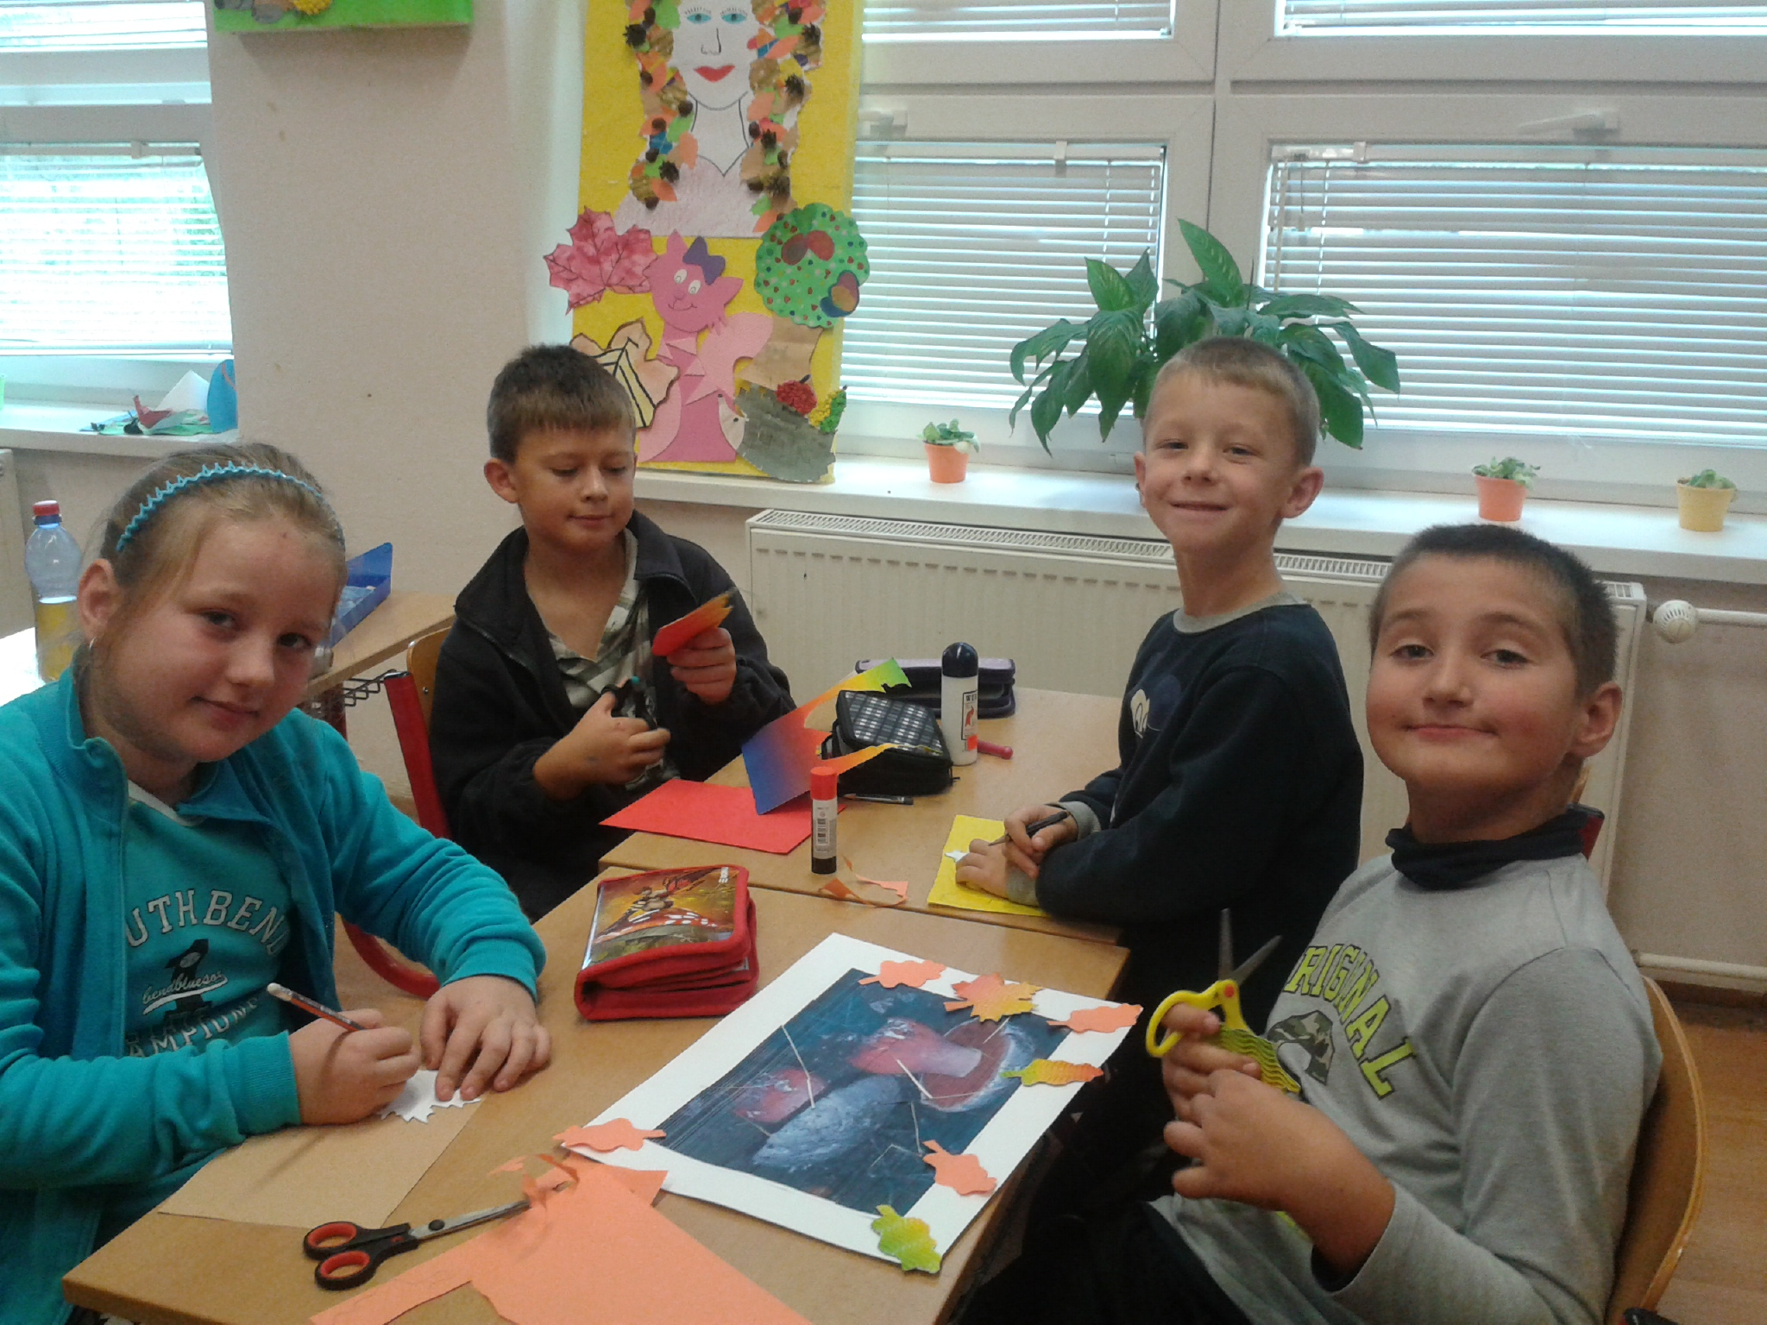

Slide 20
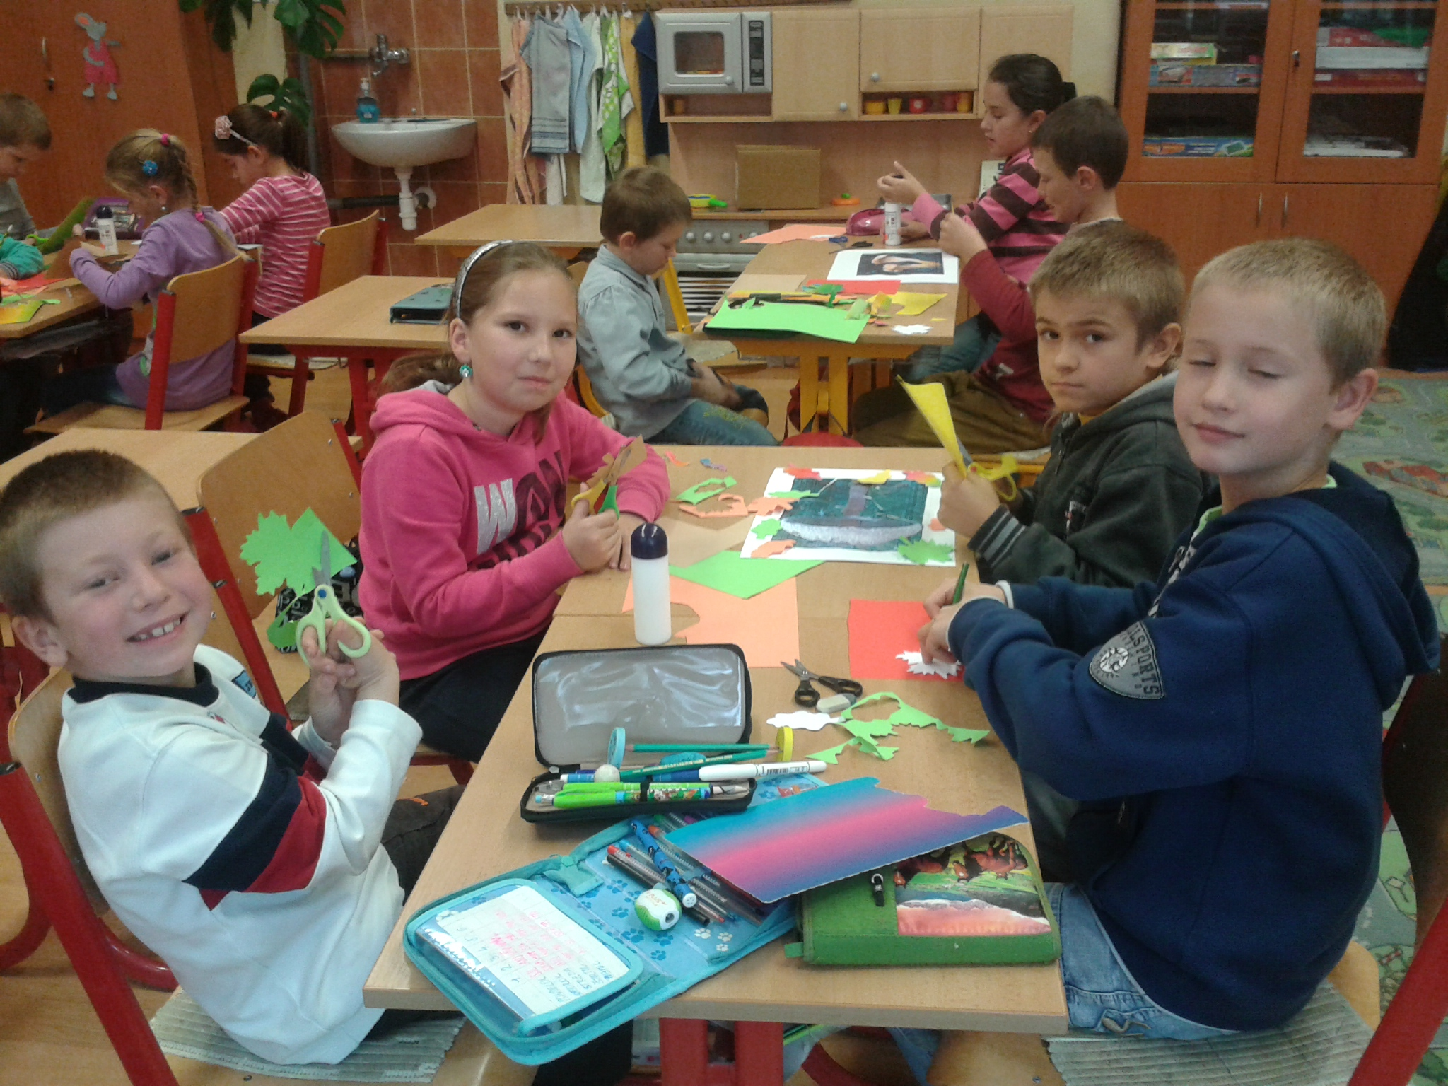

Slide 21
NOVEMBER
3.11. Kino Bardejovské kúpele

Slide 22
DECEMBER
14.12. Mikuláš pre deti
15.12. Pečieme vianočné pečivo
18.12. Školské vianočné trhy

Slide 23
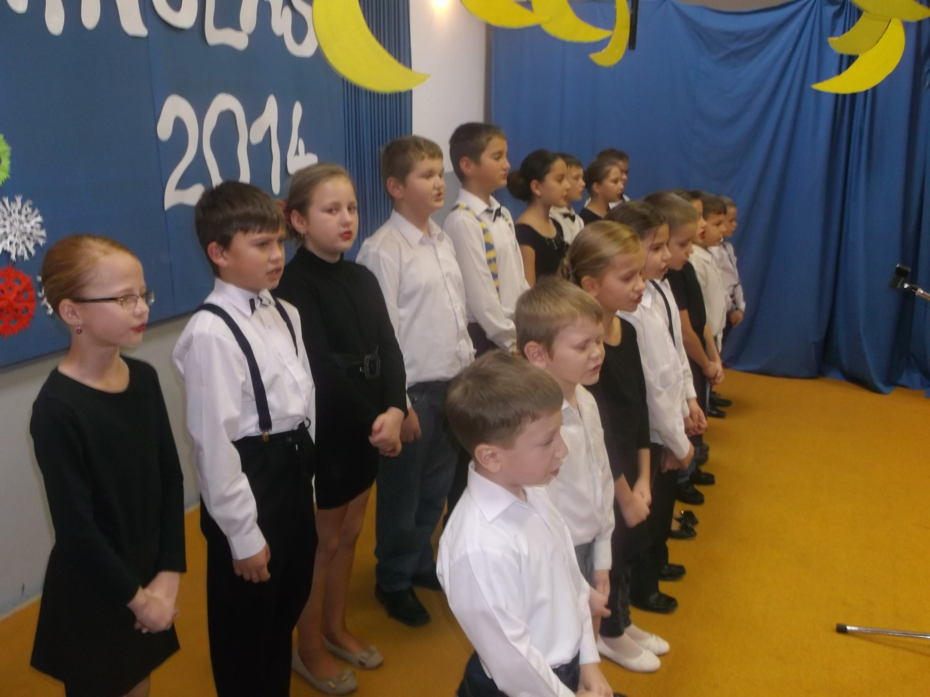

Slide 24
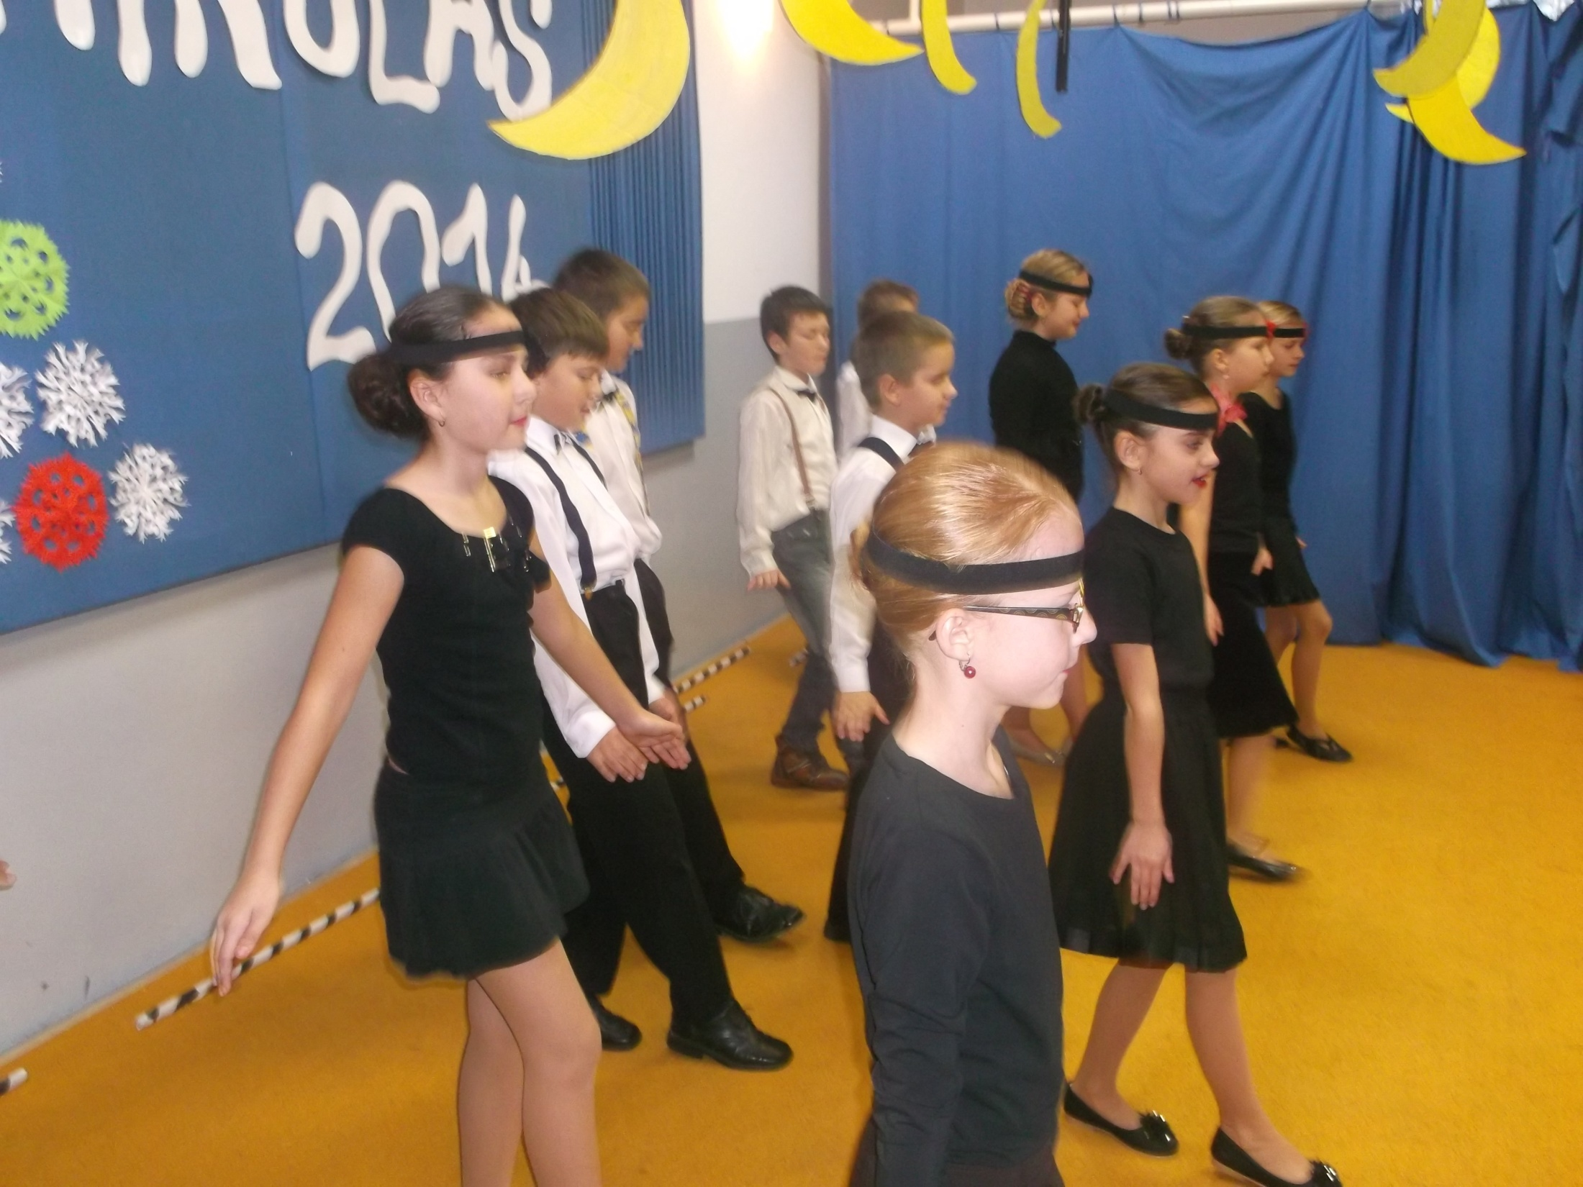

Slide 25
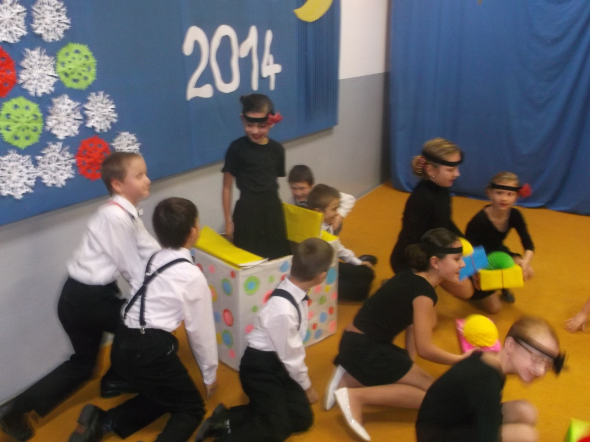

Slide 26
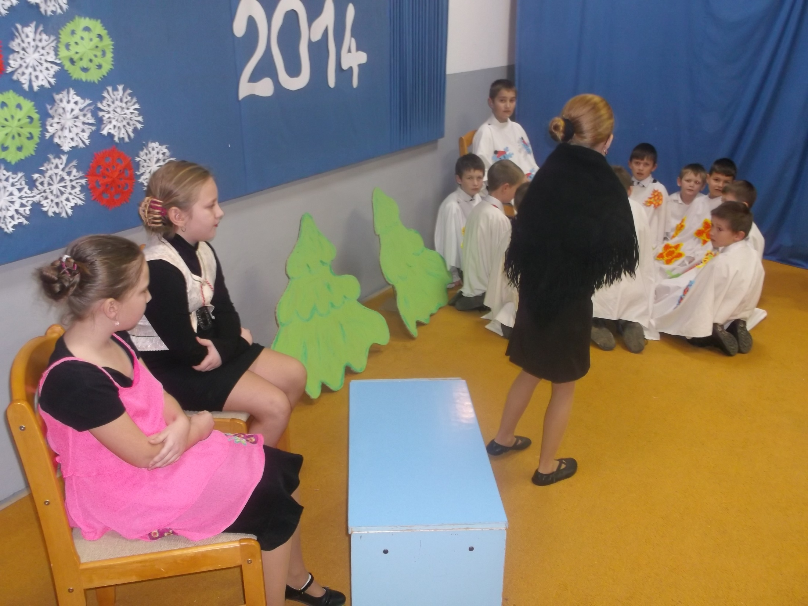

Slide 27
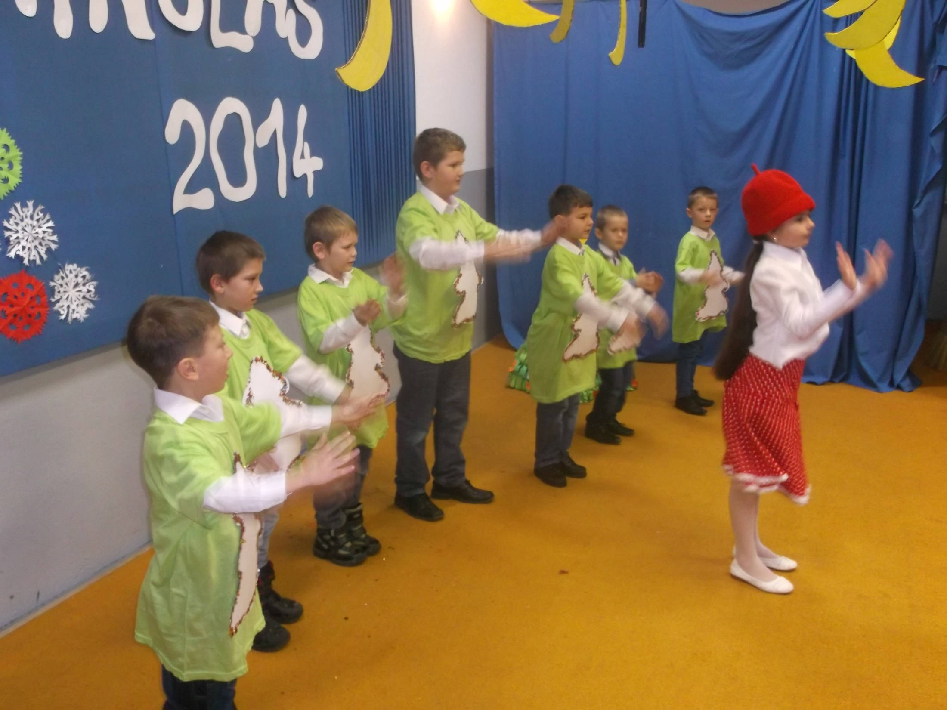

Slide 28
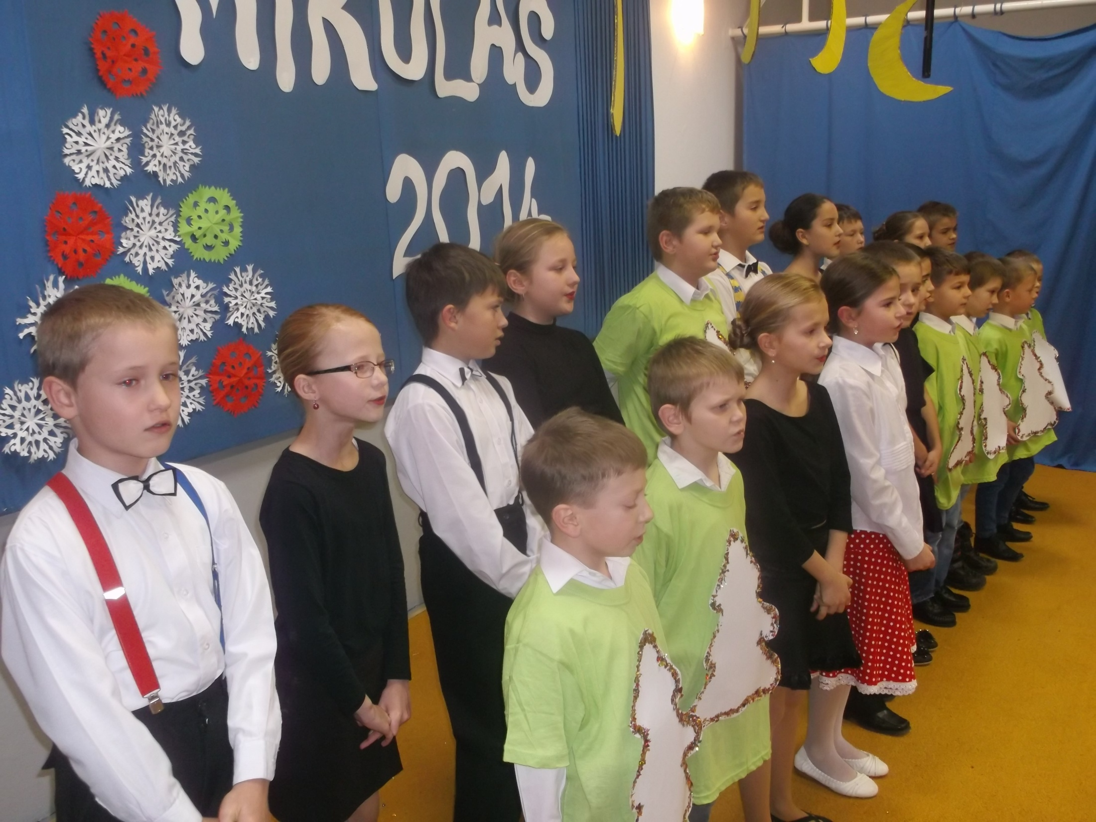

Slide 29
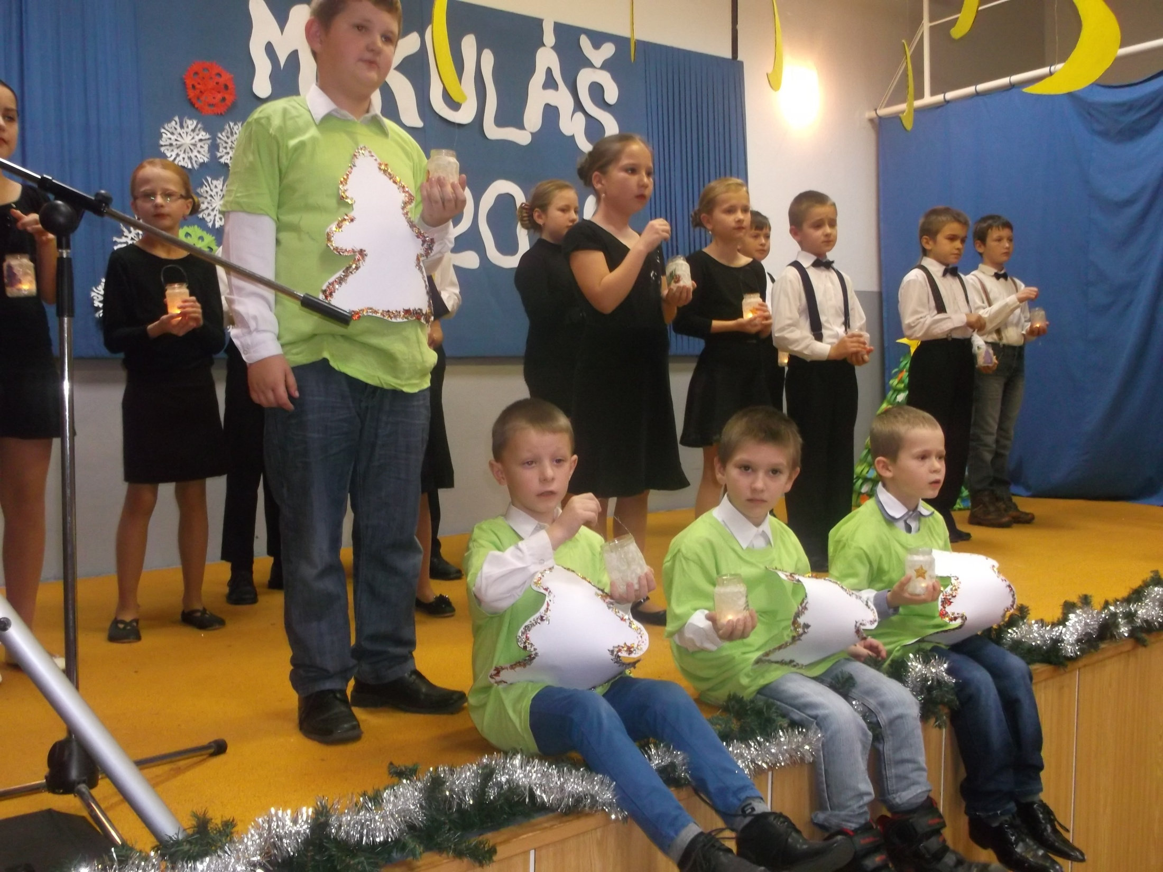

Slide 30
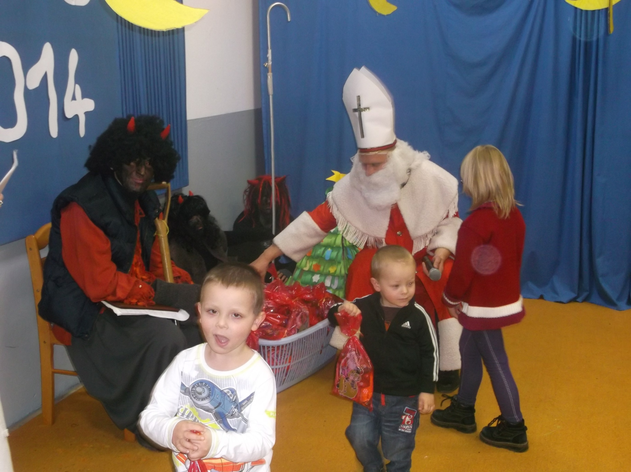

Slide 31
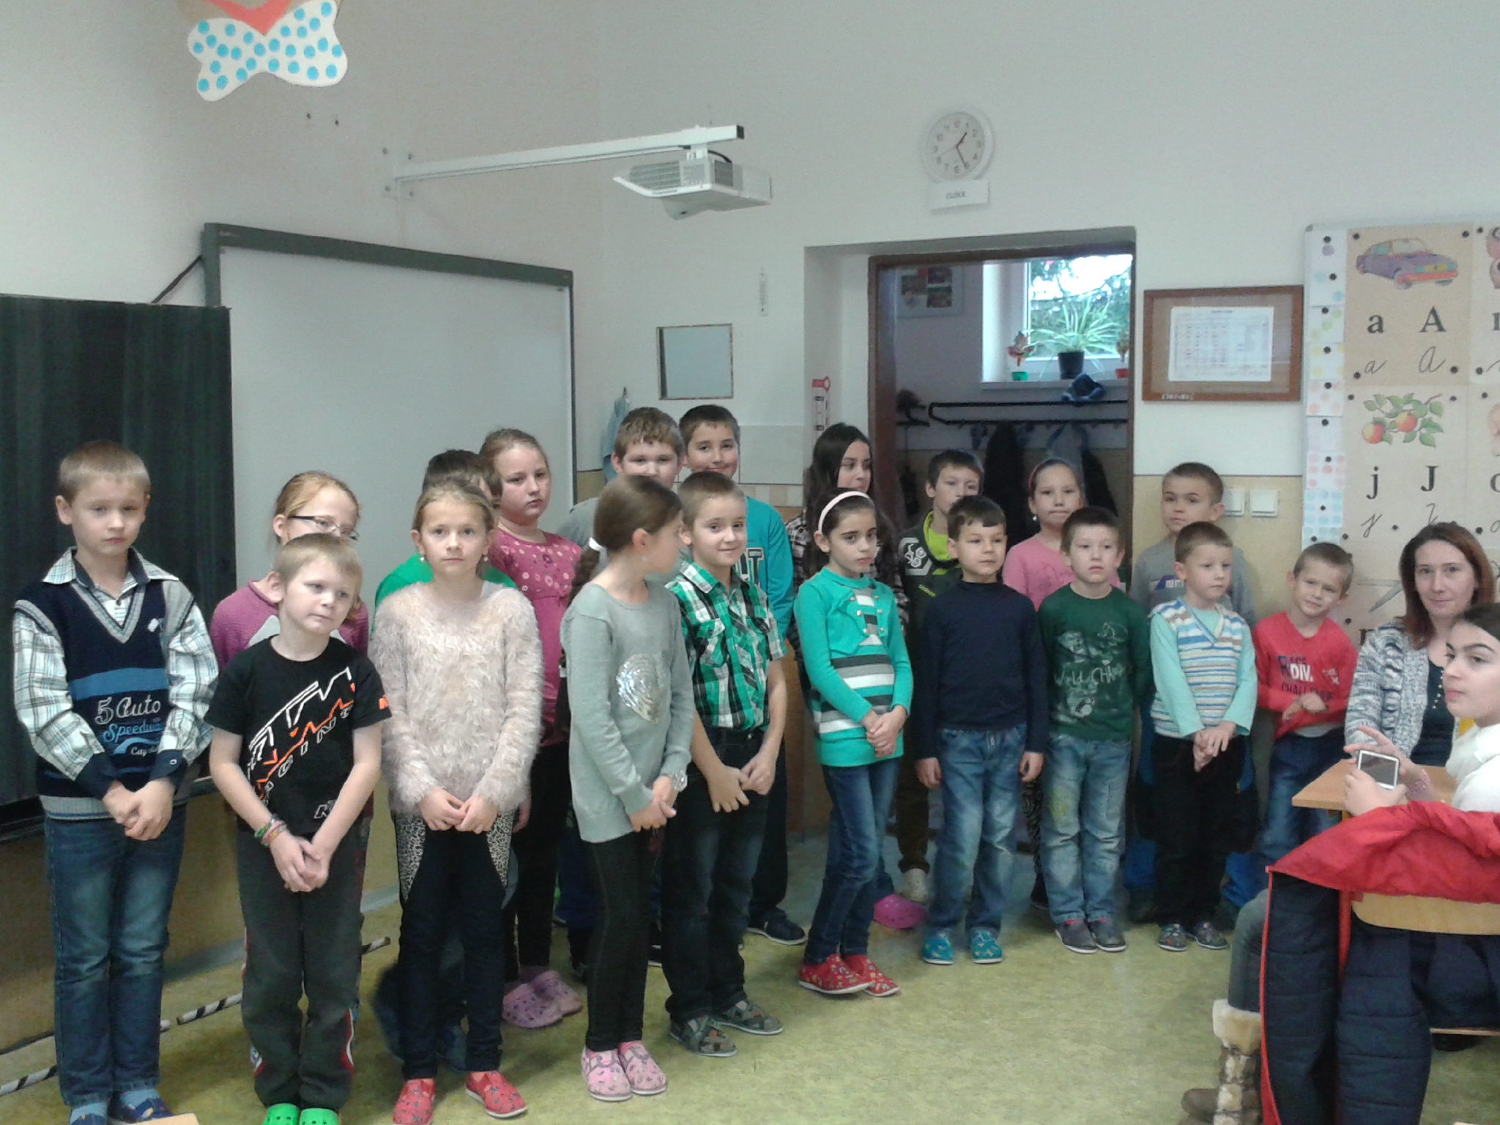

Slide 32
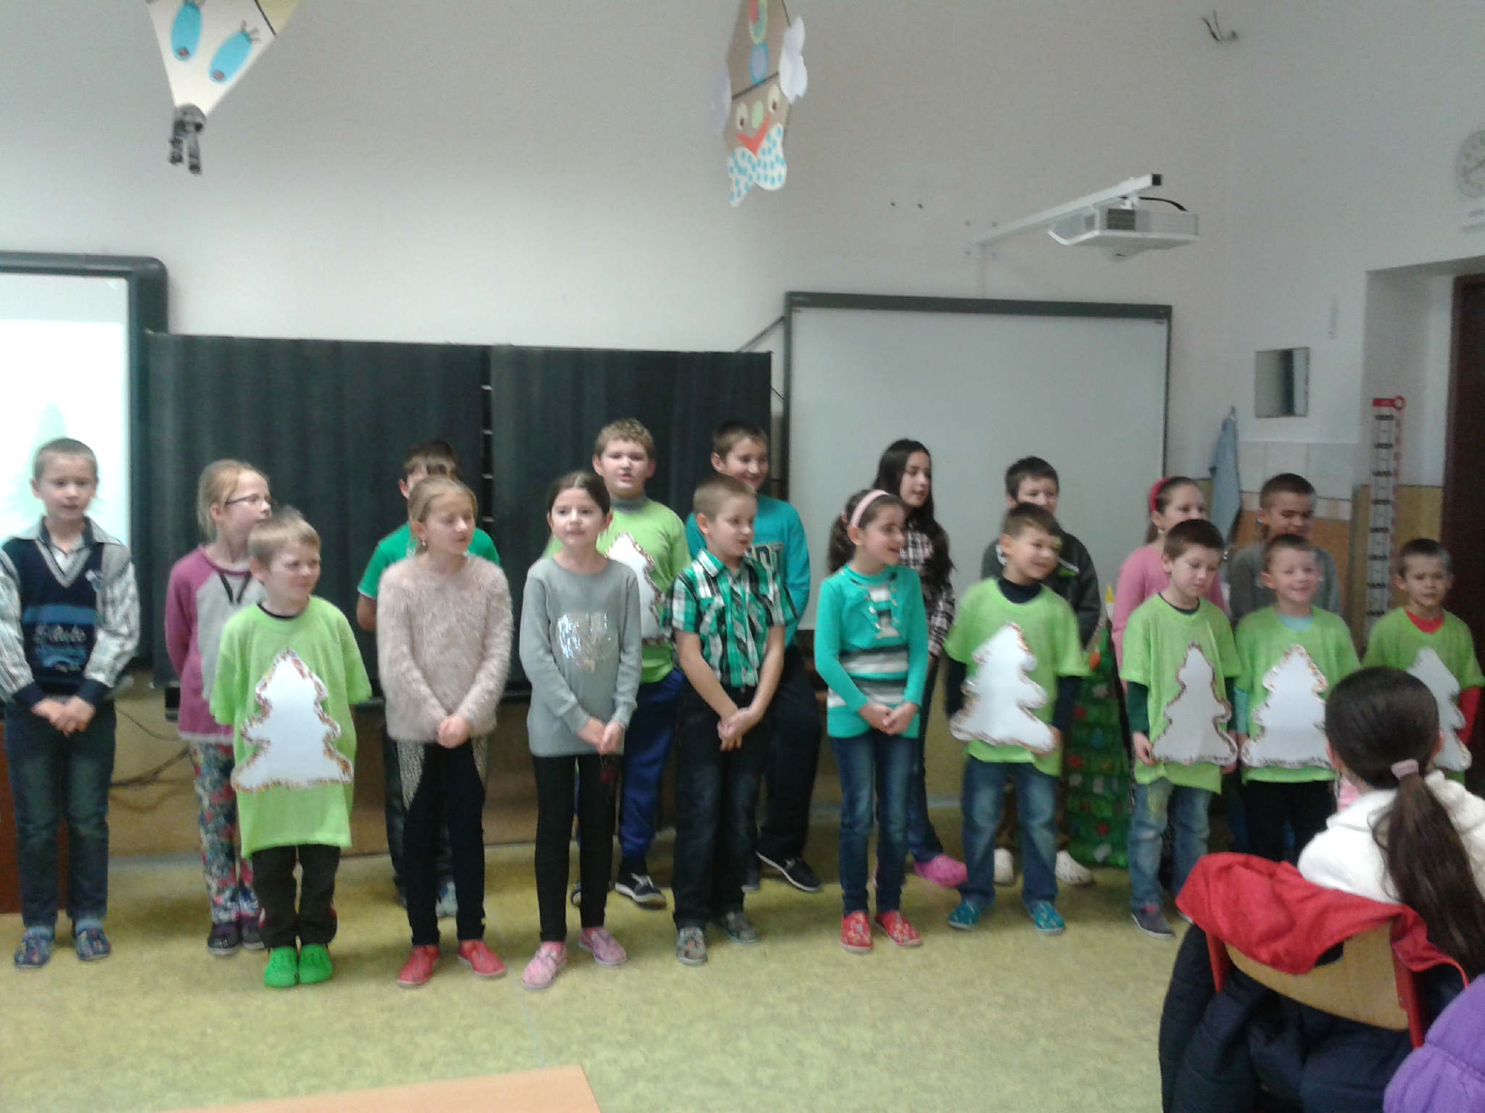

Slide 33
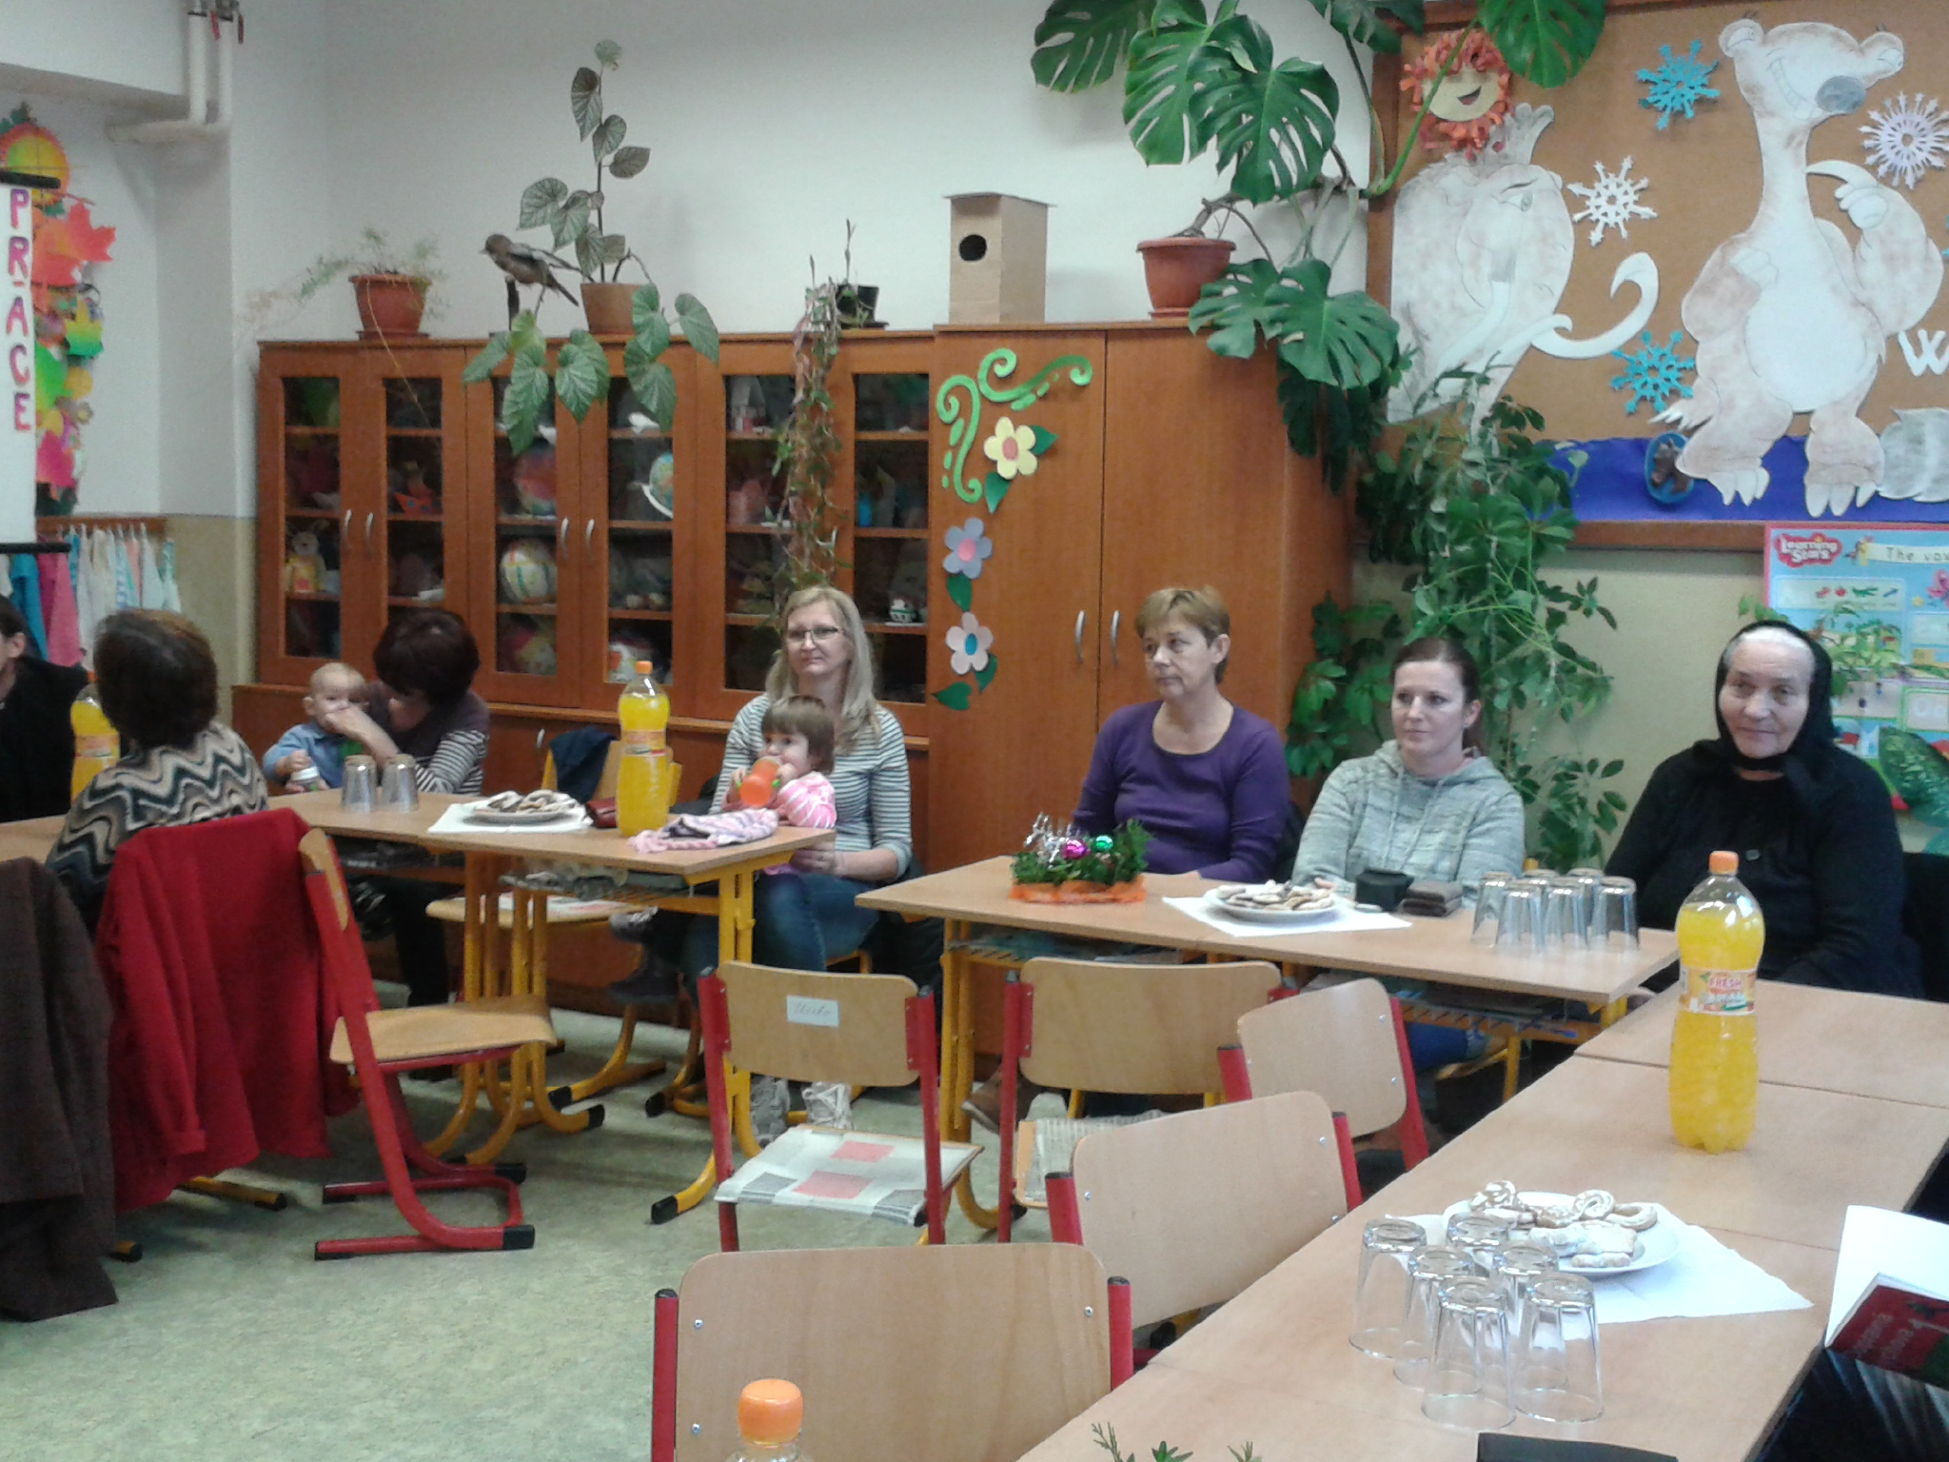

Slide 34
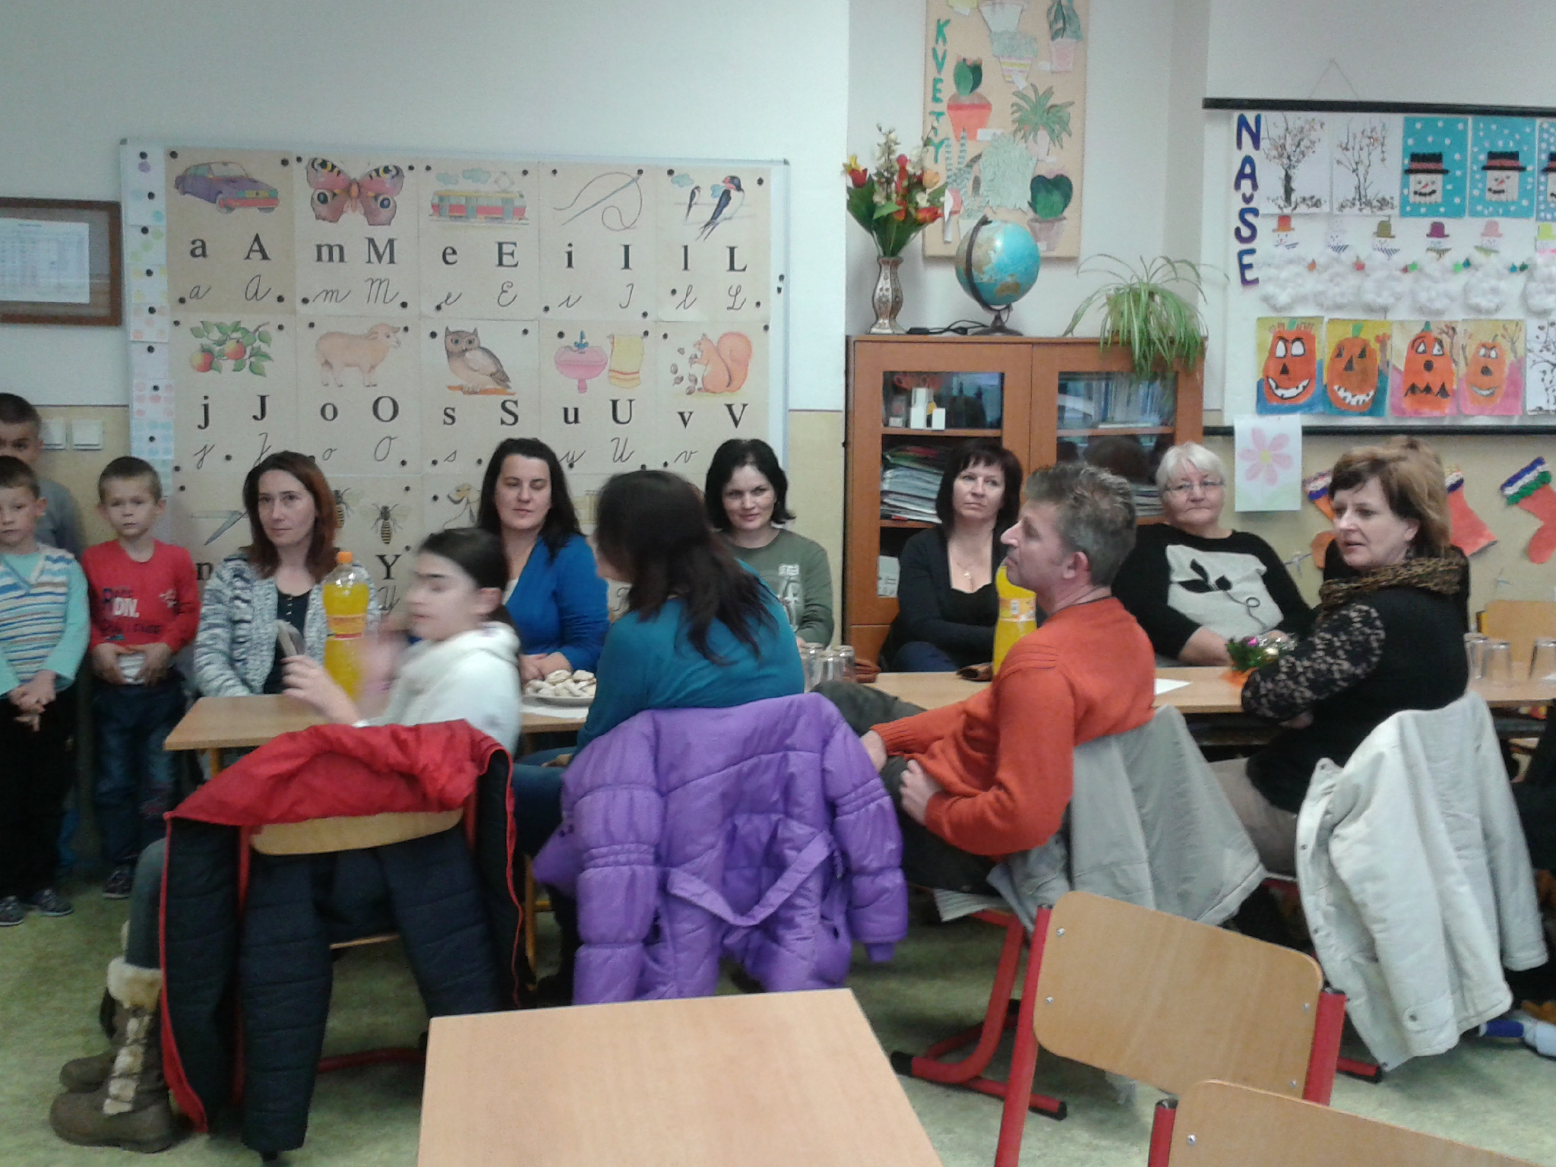

Slide 35
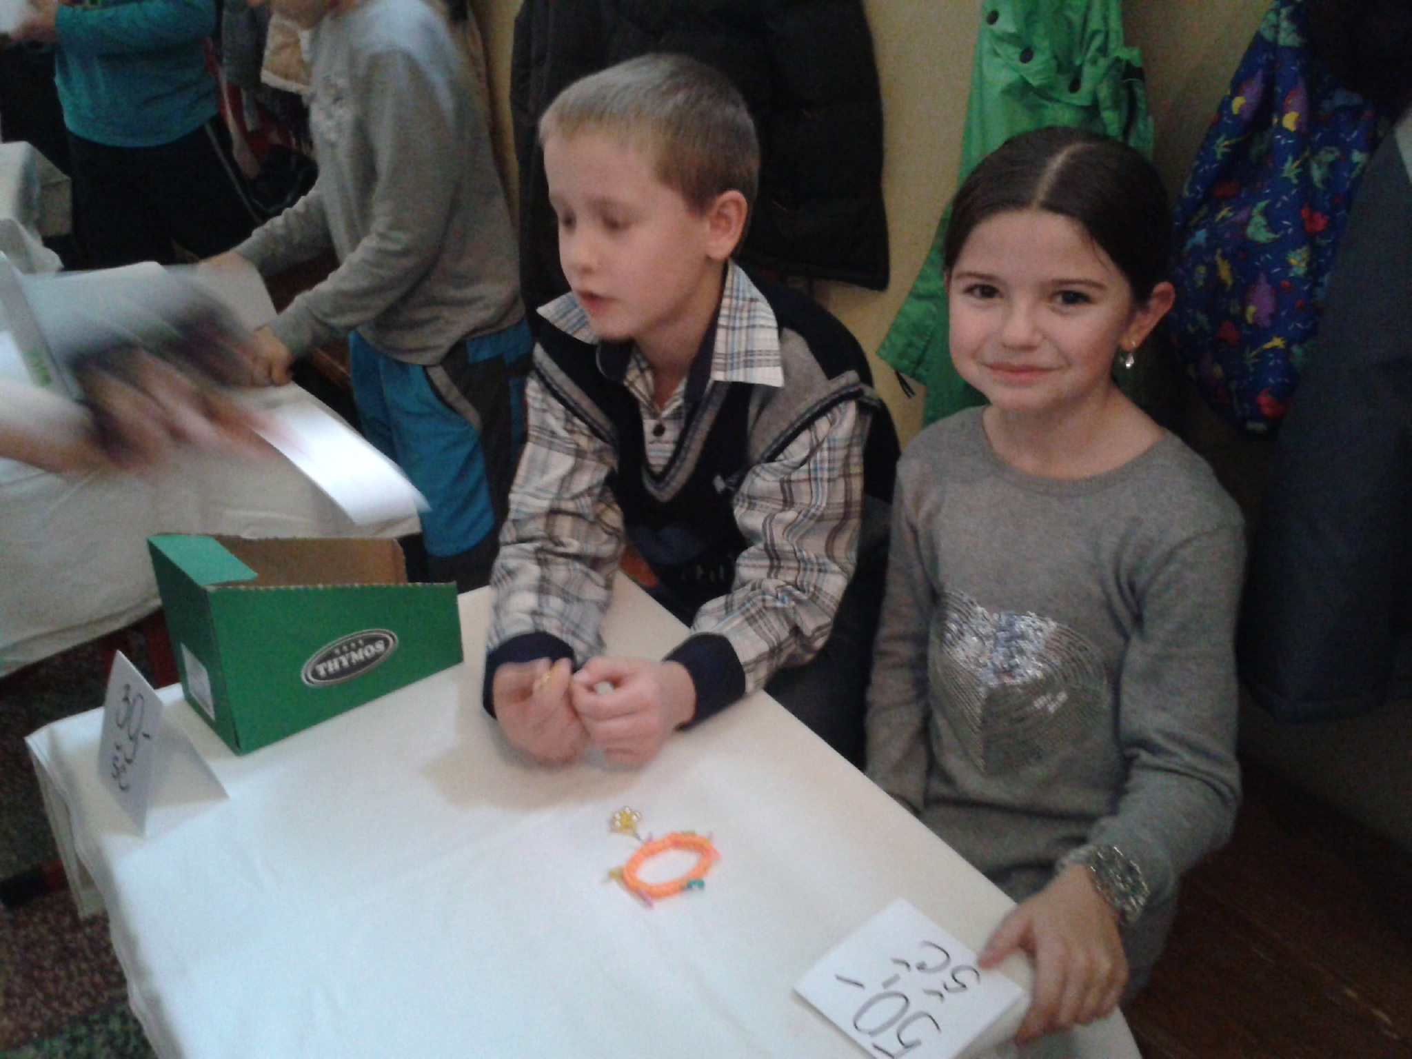

Slide 36
JANUÁR
Vieme piecť palacinky

Slide 37
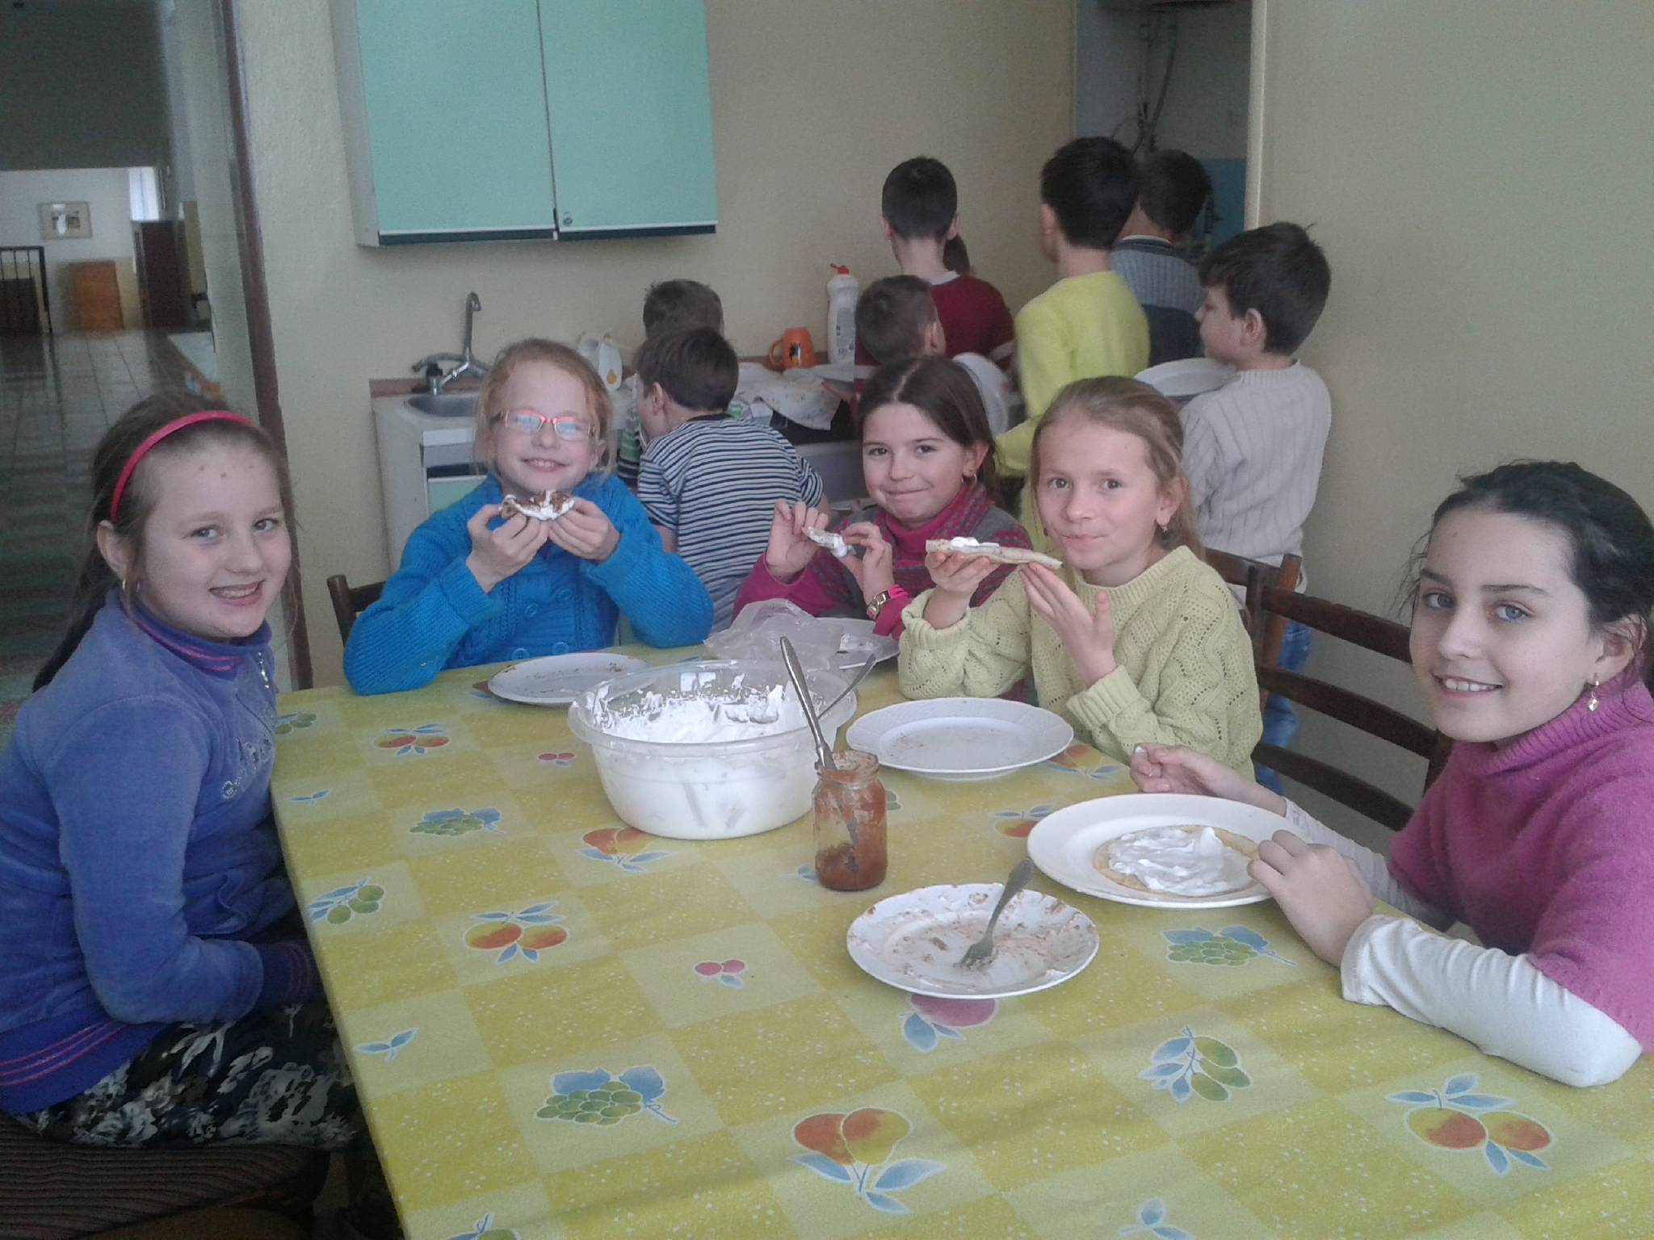

Slide 38
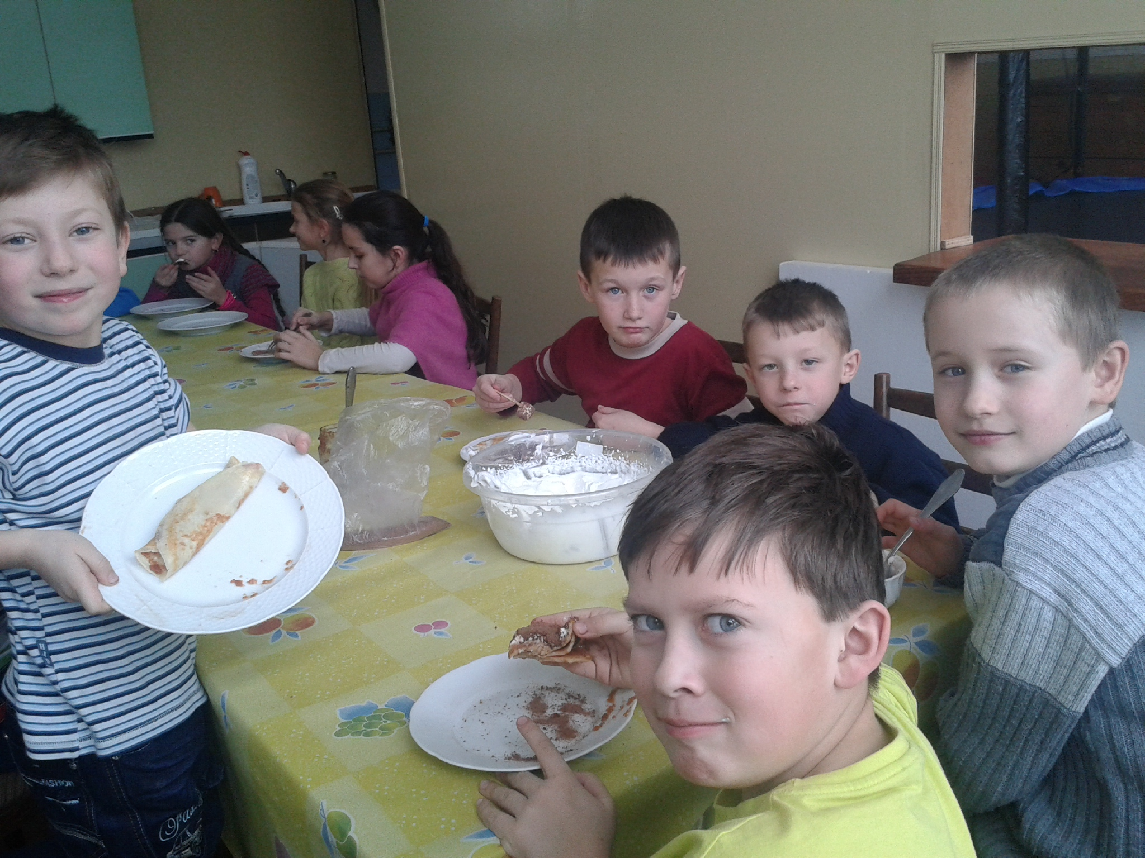

Slide 39
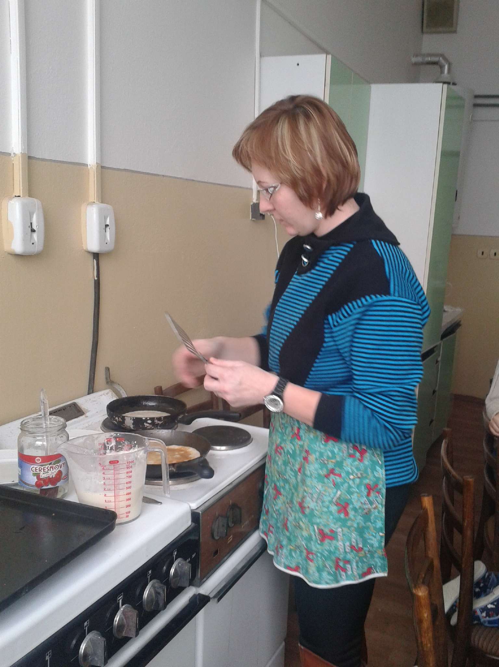

Slide 40
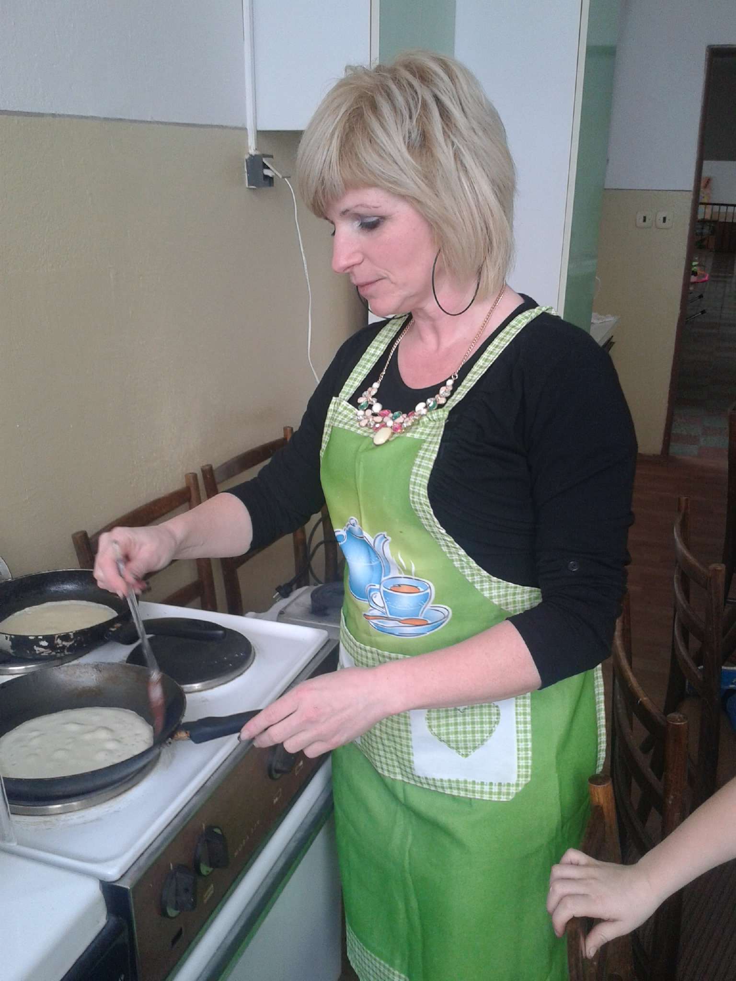

Slide 41
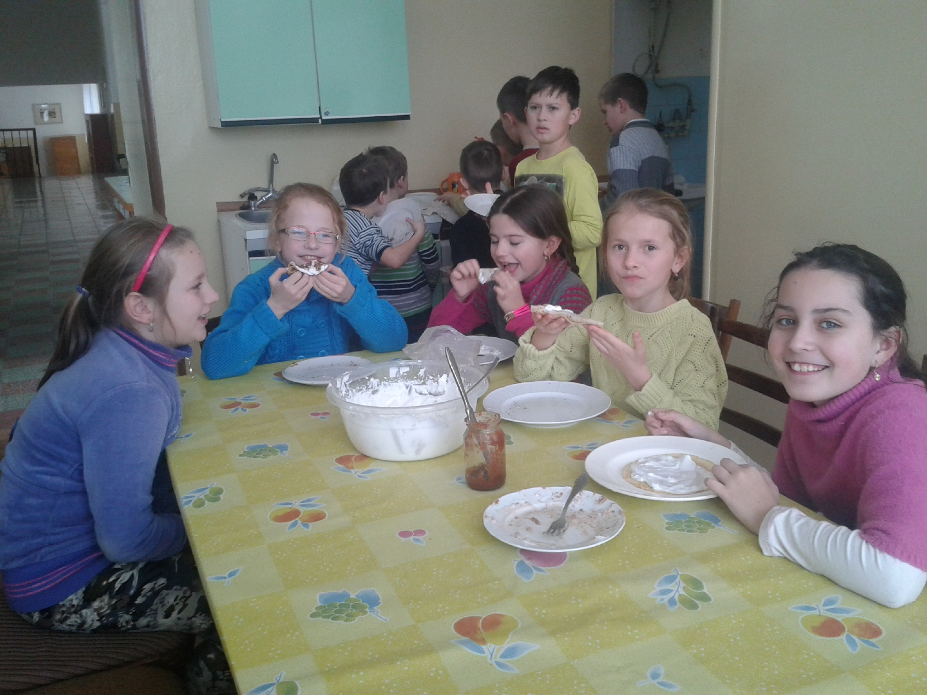

Slide 42
FEBRUÁR
Zápis do 1. ročníka
Antistresový týždeň
Korčuľovanie na zimnom štadióne v Bardejove
Karneval v ŠKD

Slide 43
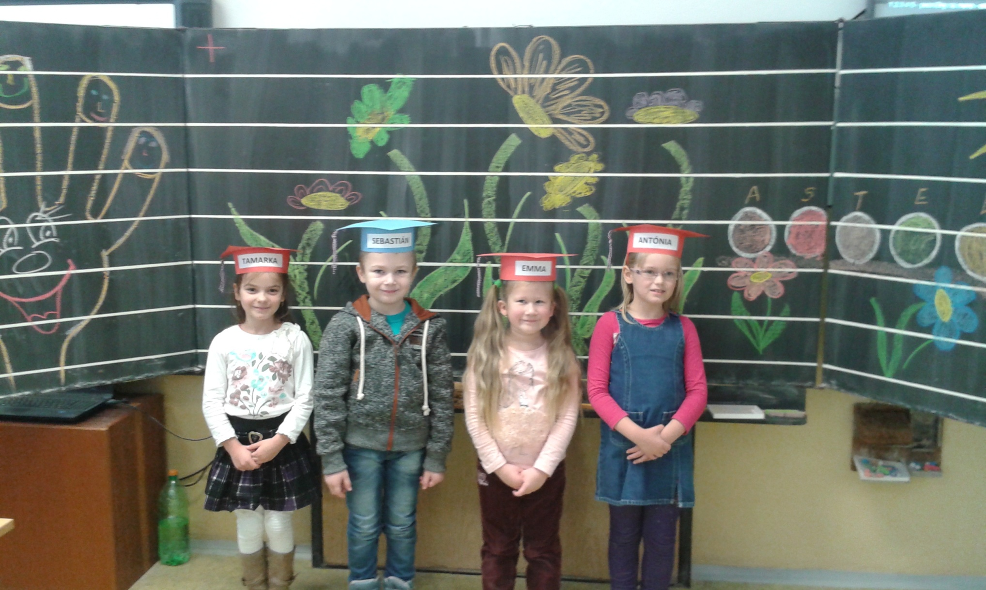

Slide 44
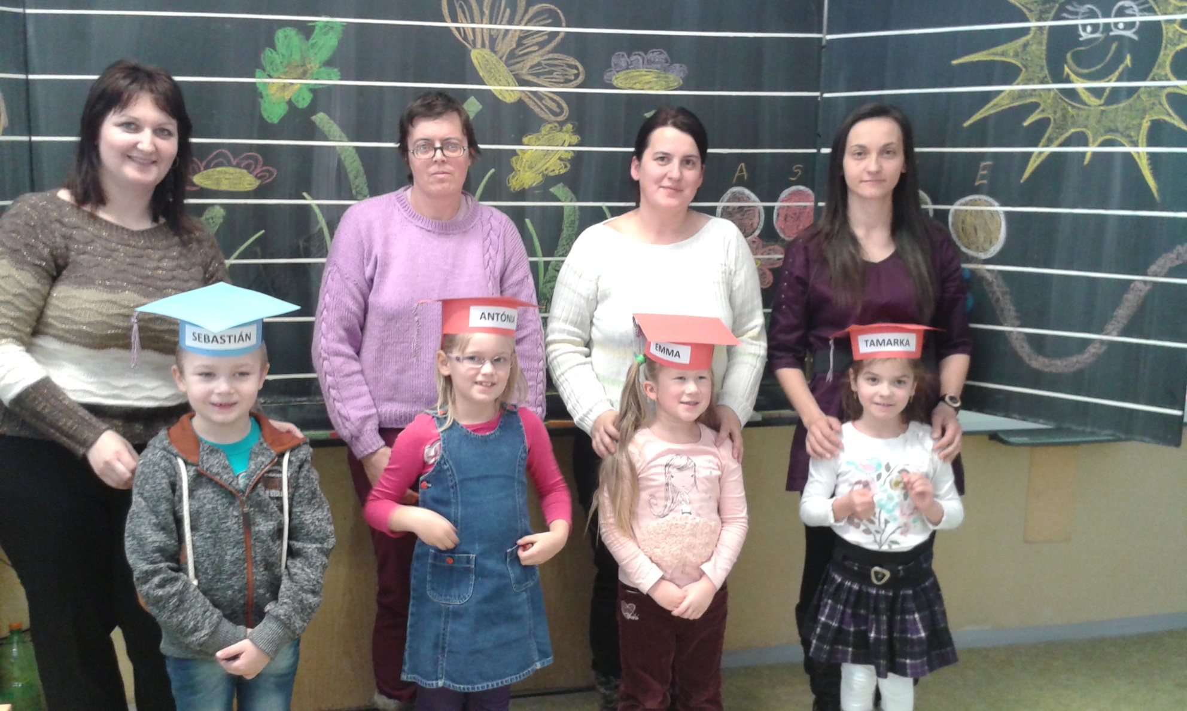

Slide 45
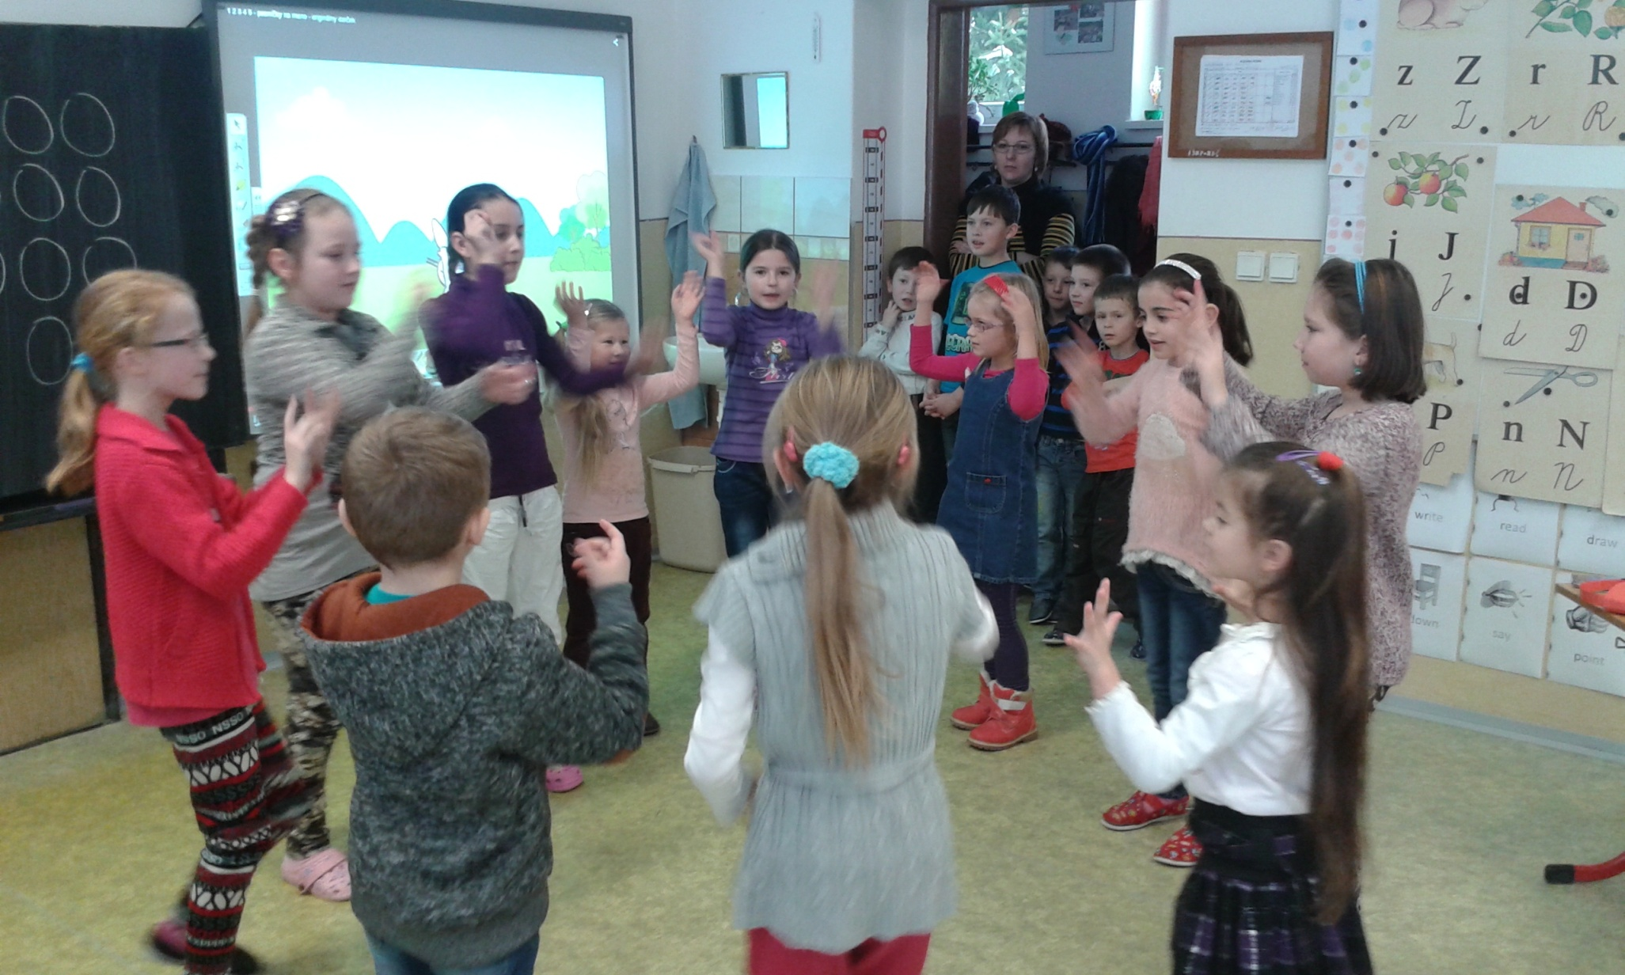

Slide 46
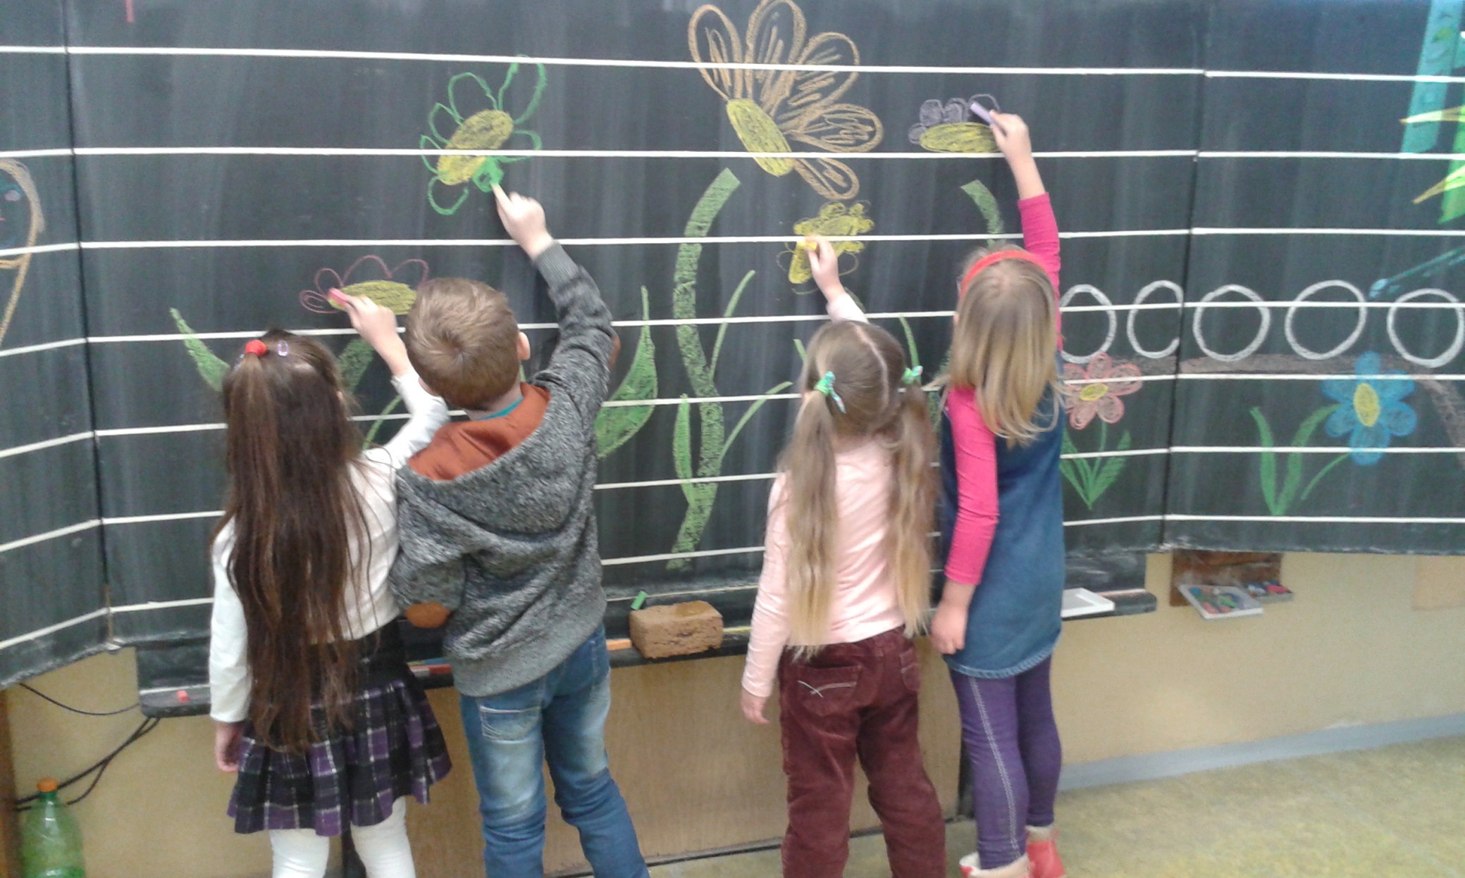

Slide 47
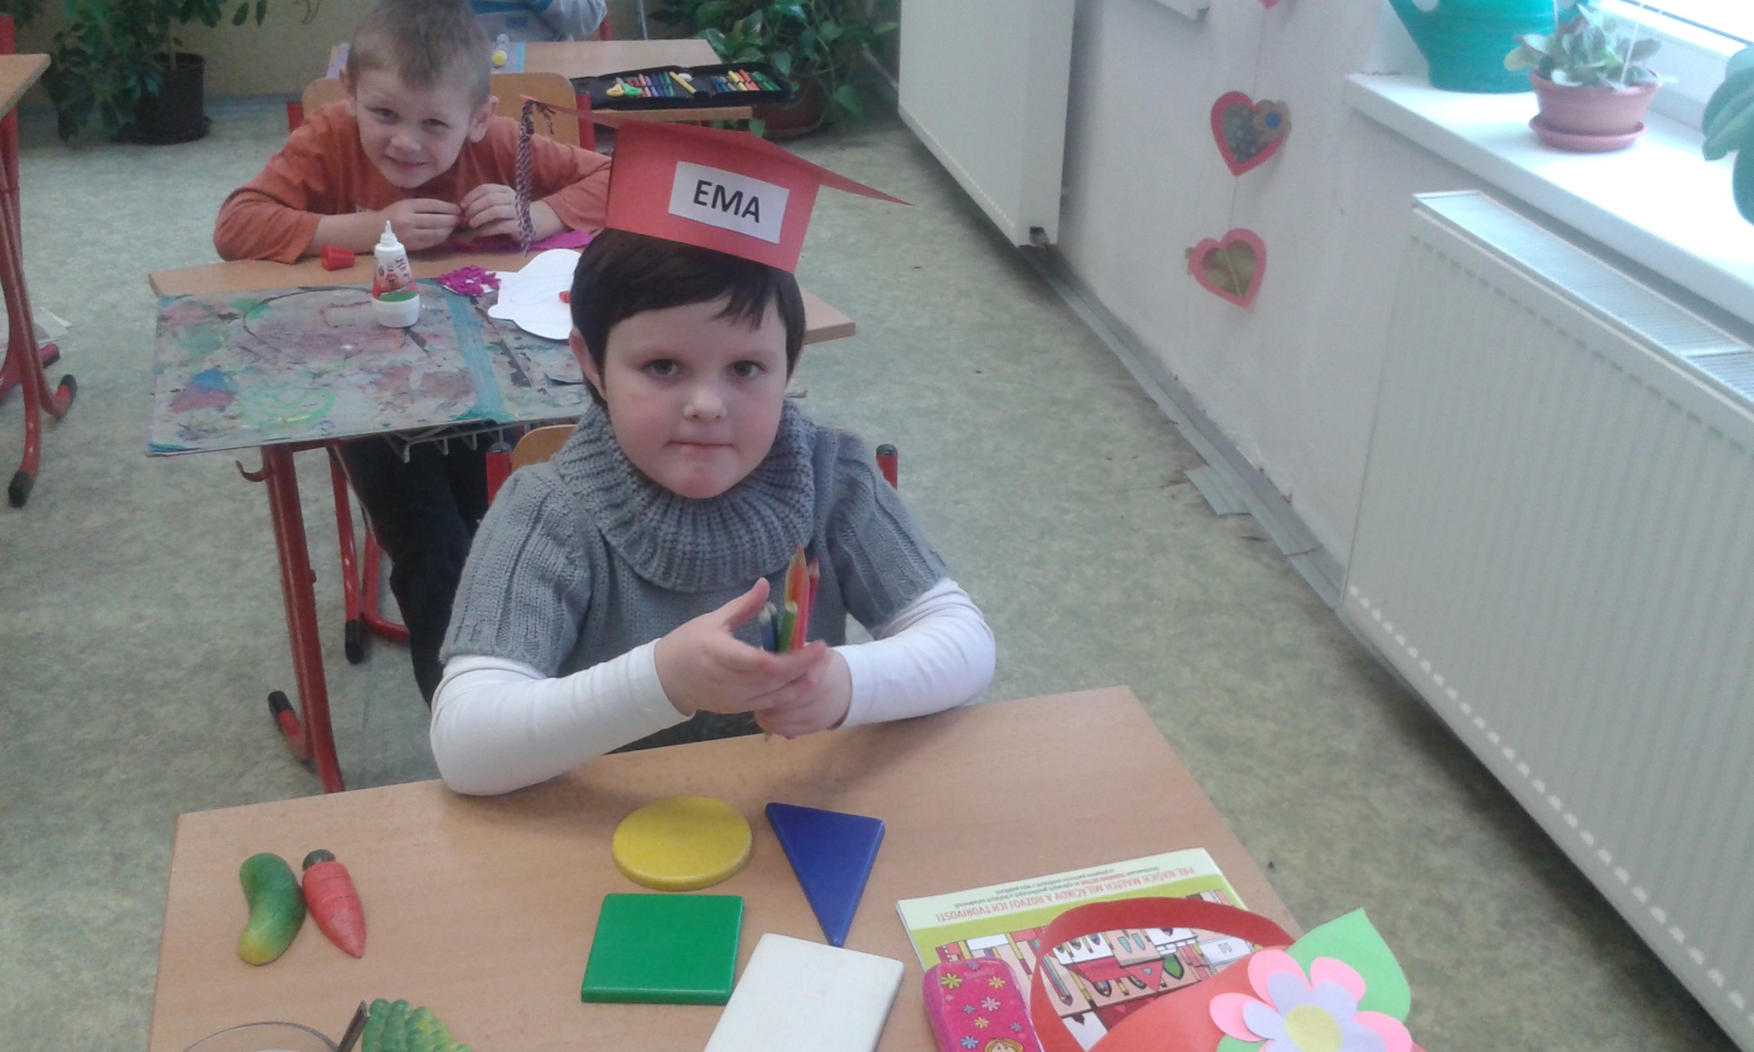

Slide 48
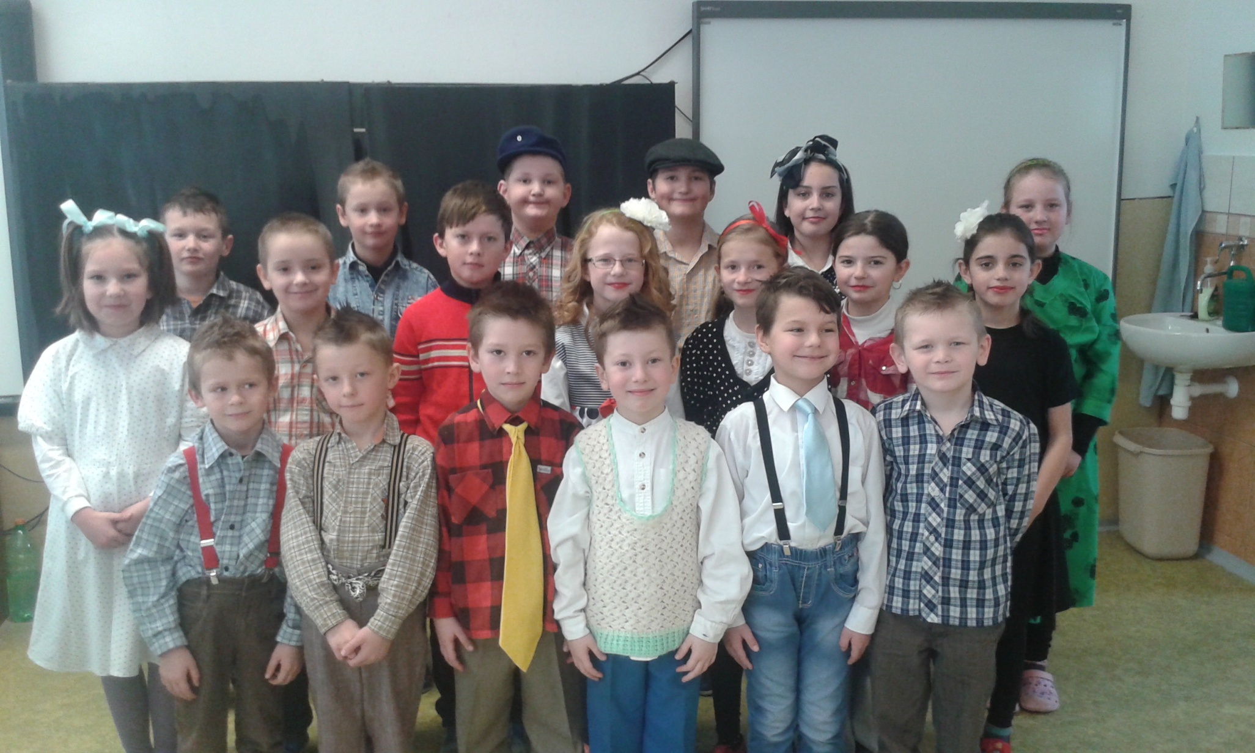

Slide 49
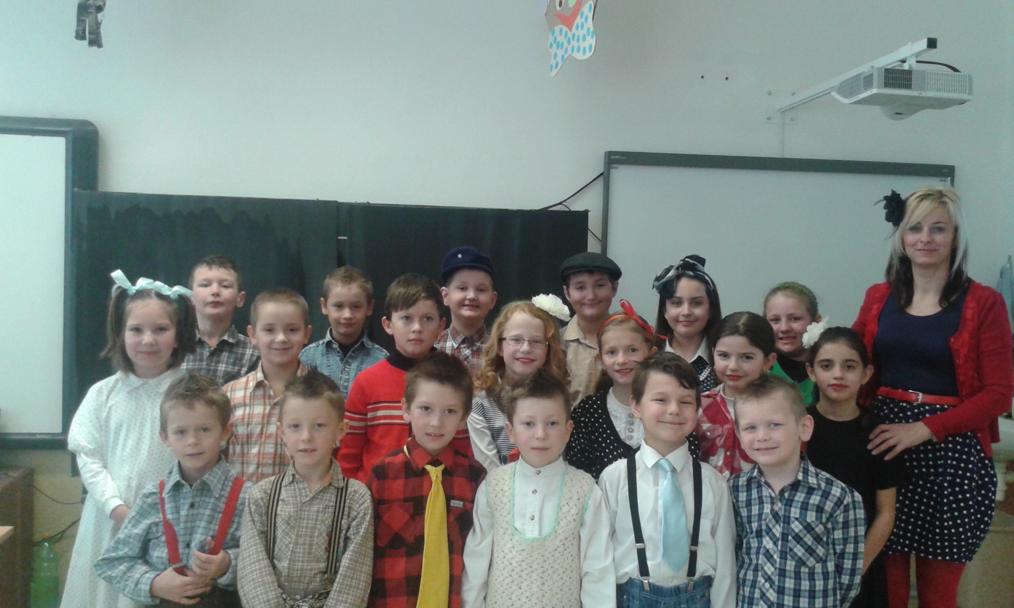
RETRO ŠTÝL

Slide 50
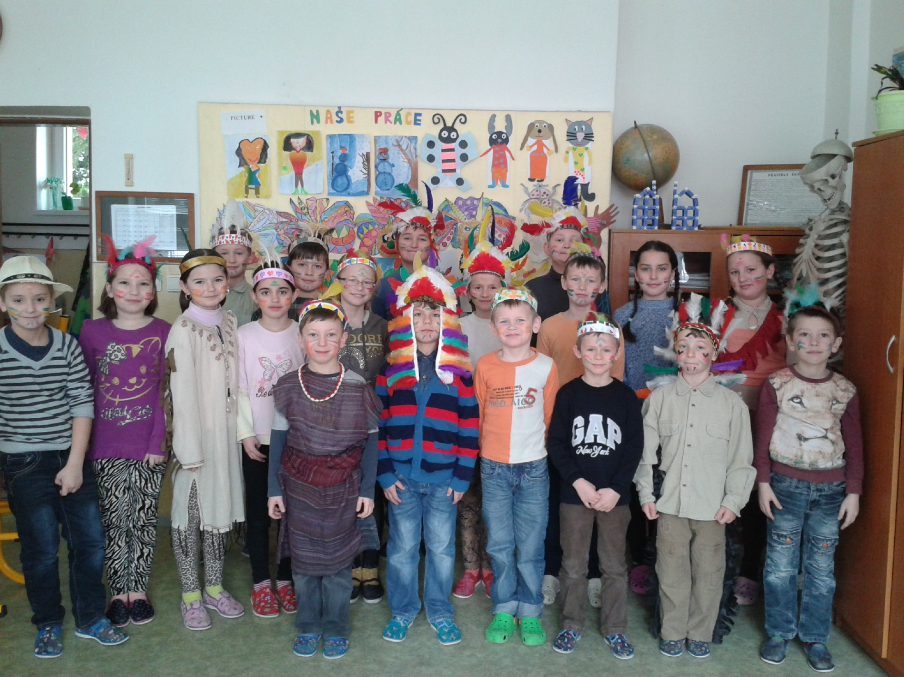
INDIÁNI

Slide 51
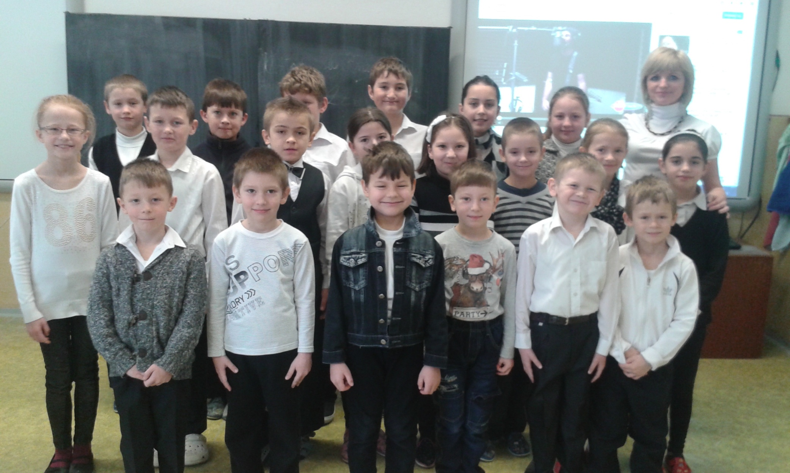
JING - JANG

Slide 52
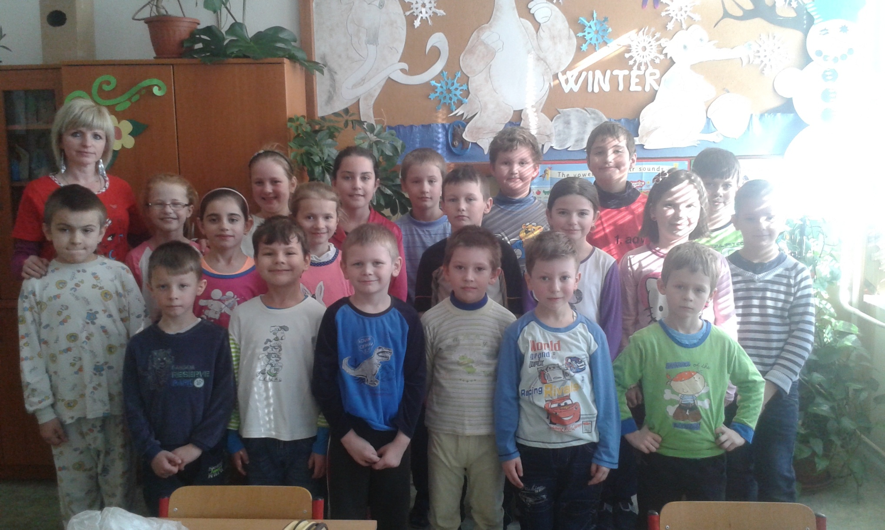
PYŽAMO

Slide 53
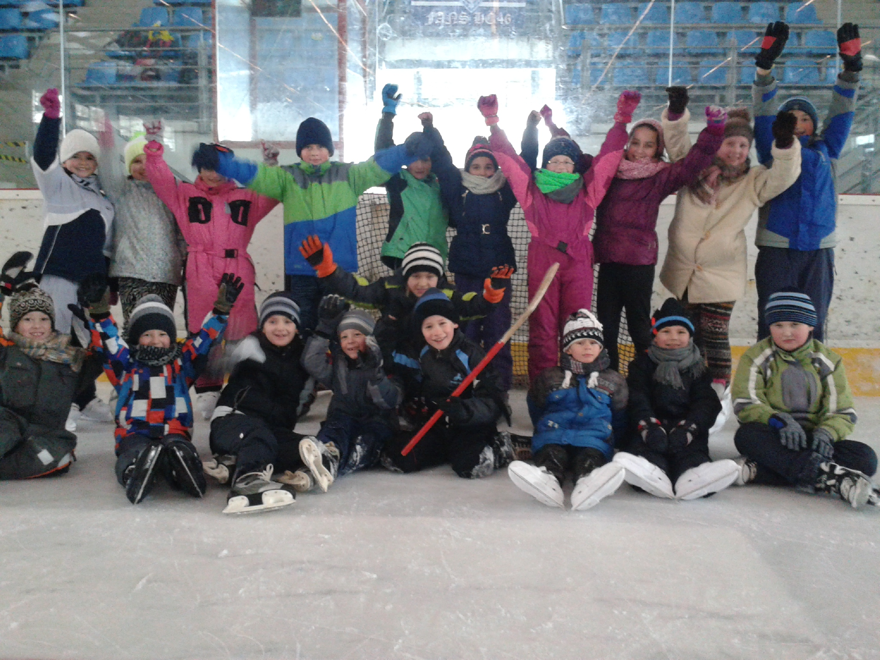

Slide 54
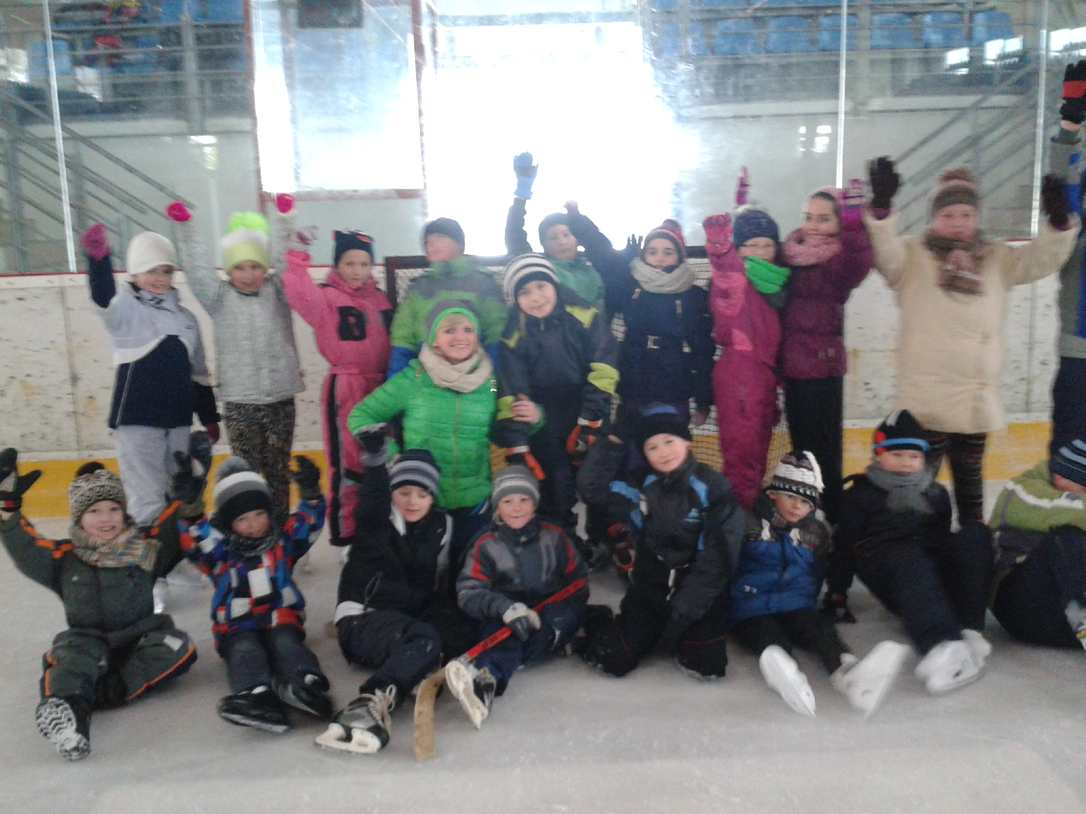

Slide 55
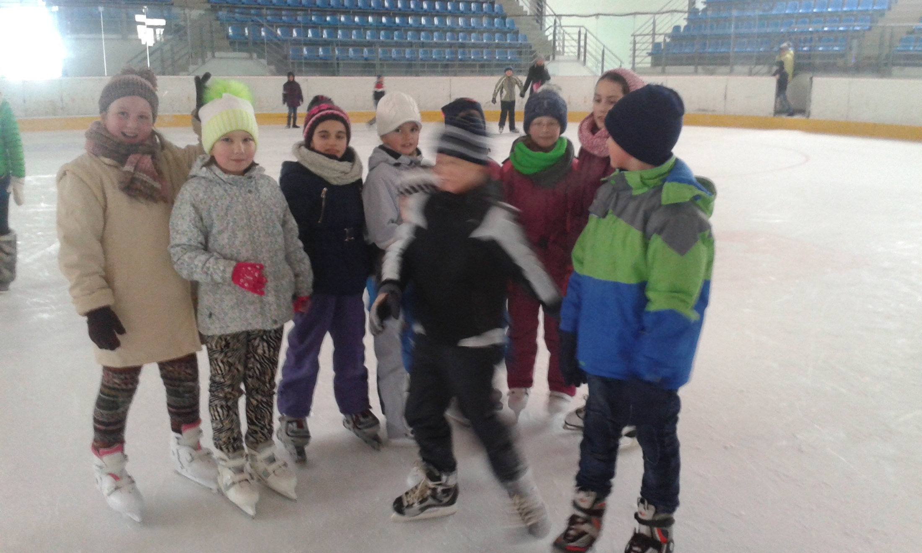

Slide 56
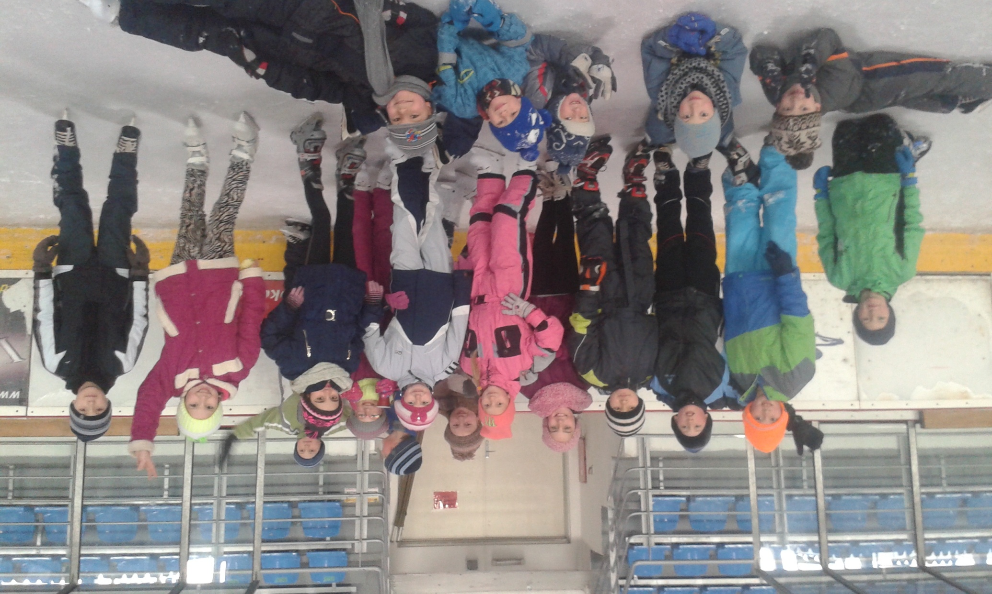

Slide 57


Slide 58


Slide 59


Slide 60



Slide 61
MAREC
Deň učiteľov – J. A. Komenský
Vyrábanie veľkonočných kraslíc

Slide 62


Slide 63


Slide 64


Slide 65


Slide 66


Slide 67
APRÍL
Plavecký výcvik v ZŠ Raslavice
Telesná výchova v prírode

Slide 68


Slide 69


Slide 70


Slide 71


Slide 72


Slide 73


Slide 74


Slide 75
MÁJ
Deň matiek
Cykloturistika – Želmanovce

Slide 76


Slide 77


Slide 78


Slide 79


Slide 80


Slide 81


Slide 82


Slide 83


Slide 84


Slide 85


Slide 86
JÚN
Deň detí - Zborovský hrad
Divadielko Gašparko
Tedeum – ďakovná sv. omša v Stuľanoch
Didaktické hry
Deň otvorených dverí ZŠ Marhaň- cykloturistika
Noc v škole
Brigáda
Rozlúčka so štvrtákmi
Slávnostné ukončenie školského roka 2014/2015

Slide 87


Slide 88


Slide 89



Slide 90


Slide 91



Slide 92


Slide 93


Slide 94


Slide 95


Slide 96


Slide 97


Slide 98


Slide 99


Slide 100




Slide 101


Slide 102


Slide 103


Slide 104


Slide 105


Slide 106
DOVIDENIA
V ŠKOLSKOM ROKU
2015/2016

